Slide 1


Seminář pro žadatele k 2. výzvě MAS MOST Vysočiny-
PRORODINNÁ OPATŘENÍ
6. 9. 2018
Kancelář MAS MOST Vysočiny, Náměstí 17, Velké Meziříčí

Slide 2
Program semináře
Představení výzvy
  Podporované aktivity
  Indikátory
  Způsobilost výdajů
  Proces hodnocení a výběru projektů
  Publicita
  Postup pro podání Žádosti o dotaci na MAS
  Zpráva o realizaci
  Důležité odkazy
Diskuze a dotazy

Slide 3
Představení 2. Výzvy - Prorodinná opatření II
Číslo výzvy: 672/03_16_047/CLLD_17_03_036
Prioritní osa 2 Sociální začleňování a boj s chudobou
Investiční priorita 2.3 2.3 Strategie komunitně vedeného místního rozvoje
Specifický cíl 2.3.1 Zvýšit zapojení lokálních aktérů do řešení problémů nezaměstnanosti a sociálního začleňování ve venkovských oblastech
Vyhlášení a zahájení příjmu žádostí 20. 8. 2018, 4:00:00
Ukončení příjmu žádostí 1. 10. 2018, 12:00:00

Slide 4
Termíny a alokace
Finanční alokace
Minimální výše způsobilých výdajů: 400.000 Kč
Maximální výše způsobilých výdajů: 2.000.000 Kč
Maximální délka projektu: 36 měsíců
Nejzazší datum pro ukončení fyzické realizace projektu: 31. 12. 2022
Forma financování: Ex ant, ex post
Zahájení realizace projektu: možná od data podání žádosti (projekt není schválen, riziko nezískání finančních prostředků)
Proces schvalování: cca 5 měsíců

Slide 5
Cíl výzvy
usnadnit rodičům a dalším pečujícím osobám malých školáků a předškolních dětí sladit pracovní a rodinný život
přispět tím ke zvýšení zaměstnanosti rodičů
zajistit kvalitní péči o děti
Notes:
Prorodinná opatření by měla pomoci rodičům snadněji sladit rodinný a pracovní život.
Cílem není pasivní podpora rodiny, ale vytváření podmínek a odstraňování překážek ztěžujících rodičům snadnější skloubení pracovního a rodinného života.

Slide 6
Oprávnění žadatelé a cílové skupiny
Oprávnění žadatelé:
Obce
Dobrovolné svazky obcí
Organizace zřizované obcemi
Nestátní neziskové organizace
Obchodní korporace
OSVČ
Školy a školská zařízení
Cílové skupiny:
Osoby pečující o malé děti
Osoby vracející se na trh práce po návratu z mateřské/rodičovské dovolené

Slide 7
Míra podpory – rozpad zdrojů financování
Typ příjemce dle pravidel spolufinancování | Evropský podíl | Příjemce | Státní rozpočet
Školy a školská zařízení zřizovaná ministerstvy dle školského zákona (č. 561/2004 Sb.) | 85 % | 0 % | 15 %
Obce, Dobrovolné svazky obcí Příspěvkové organizace zřizované kraji a obcemi (s výjimkou škol a školských zařízení) | 85 % | 5 % | 10 %
Právnické osoby vykonávající činnost škol a školských zařízení (zapsané ve školském rejstříku) | 85 % | 0 % | 15 %
Soukromoprávní subjekty vykonávající veřejně prospěšnou činnost Obecně prospěšné společnosti, Spolky, Ústavy, Církve a náboženské společnosti, Nadace a nadační fondy, Místní akční skupiny, Hospodářská komora, Agrární komora Svazy, asociace | 85 % | 0 % | 15 %
Ostatní subjekty neobsažené ve výše uvedených kategoriích: Obchodní společnosti: veřejná obchodní společnost , komanditní společnost, společnost s ručením omezeným , akciová společnost, evropská společnost , evropské hospodářské zájmové sdružení Státní podniky, OSVČ, Profesní komory Družstva: družstvo, sociální družstvo, evropská družstevní společnost | 85 % | 15 % | 0 %
Notes:
Případné příspěvky rodičů (ponížené o úhradu výdajů mimo rozpočet projektu, např. stravné dětí) mohou být zahrnuty do spolufinancování ze strany příjemce. Pokud by částka vybraných příspěvků přesáhla výši spolufinancování, bude se jednat o příjmy projektu, což by vedlo ke snížení podpory projektu ze zdrojů ŘO
Výdaje, které nebudou součástí projektu (jako např. stravné dětí), ale jsou nezbytné pro realizaci projektu, je potřeba přesně definovat v projektové žádosti

Slide 8
Informace o křížovém financování a nepřímých nákladech
Křížové financování
V rámci této výzvy není využití křížového financování umožněno.
Nepřímé náklady
25 % nákladů projektu
př. Projekt za 400 000 Kč = 300 000 Kč přímé náklady + 100 000 Kč nepřímé náklady
Procento nepřímých nákladů se snižuje při nákupu služeb nad 60 % nákladů projektu

Slide 9
Podporované aktivity

Slide 10
Podporované aktivity
  Zařízení péče o děti zajišťující péči o děti v době mimo školní vyučování (ranní či odpolední pobyt)
  Příměstské tábory
  Dětské skupiny
    Dětská skupina pro veřejnost
    Podniková dětská skupina

Slide 11
A. 1 Zařízení péče o děti zajišťující péči o děti v době mimo školní vyučování
zakládání a provozování zařízení, která doplní chybějící kapacitu stávajících institucionálních forem tohoto typu (školní družiny, kluby) s dobou provozu odpovídající potřebám rodičů (oproti současné nabídce družin též v časných ranních hodinách a až do pozdního odpoledne).
Cílem opatření je zajištění péče o děti v době mimo školní vyučování, kdy jsou rodiče v zaměstnání
Podmínky realizace:
zařízení je určeno pro děti, které jsou žáky 1. stupně ZŠ (popř. přípravné třídy ZŠ)
minimální kapacita zřizovaného zařízení je 5 dětí, přičemž optimální počet dětí na jednu pečující osobu je nejvýše 15
do rozpočtu projektu je možné zahrnout také náklady na doprovody dětí před/po vyučování do/z provozovaného zařízení a náklady na pečující osobu v době pobytu skupiny dětí ve venkovních prostorách tak, aby se skupinou dětí byly vždy 2 pečující osoby
služby péče o děti mohou být poskytovány i v prostorách, ve kterých je provozována družina podle školského zákona; není však možný překryv doby provozu obou zařízení, ta musí být přesně odlišena, tomu pak bude odpovídat i výše nájemného (náklady na vybavení budou způsobilé pouze proporcionálně ve vztahu k využití pro a mimo projekt)
s rodiči dětí musí příjemce uzavřít písemnou smlouvu o poskytování služby s aktualizací alespoň na každý školní rok
příjemce musí vést denní evidenci přítomných dětí obsahující čas příchodu a odchodu dítěte
V oblasti péče o děti na 1. stupni ZŠ platí následující:
v případě provozování služby ve formě volné živnosti vyhláška č. 410/2005 Sb., o hygienických požadavcích na prostory a provoz zařízení a provozoven pro výchovu a vzdělávání dětí a mladistvých,
pokud není služba provozována jako živnost (tedy nikoliv za účelem zisku), stačí respektovat obecně závazné právní předpisy (zákonná opatření se širší působností vymezující pravidla týkající se odpovědnosti za škodu, občanskoprávních a pracovněprávních vztahů, právnických osob, bezpečnosti staveb a požární ochrany).

Slide 12
A. 2 Příměstské tábory
Zajištění služeb péče o děti v době školních prázdnin (ZŠ, MŠ).
Lze realizovat jako samostatný projekt, současně nelze realizovat s aktivitou doprovody na kroužky a zájmové aktivity.
Podmínky realizace:
  doba konání příměstského tábora omezena pouze na pracovní dny;
  minimální kapacita 10 dětí;
  písemná smlouva s rodiči dětí o poskytování služby (na každý turnus, podmínka realizace projektu; není součástí žádosti o podporu);
  Vedení denní evidence (elektronicky nebo v listinné podobě) přítomných dětí (čas příchodu, odchodu dítěte).
POZOR NA BAGATELNÍ PODPORU: MIN. 40 HODIN
Notes:
-nepobytové tábory!
Pozor na bagatelní podporu

Slide 13
A. 3 Dětské skupiny
péče o dítě
je poskytována mimo domácnost dítěte v kolektivu dětí, je určena pro děti od 1 roku věku do zahájení povinné školní docházky
Podpora je určena:
  a) provoz dětských skupin dle zákona č. 247/2014 Sb., o poskytování služby péče o děti v dětské skupině za účelem zapojení rodičů do pracovního procesu,
  b) vybudování/transformaci a provoz dětských skupin dle zákona č. 247/2014 Sb., o poskytování služby péče o děti v dětské skupině za účelem zapojení rodičů do pracovního procesu.
Vytvoření dětské skupiny z jiného typu zařízení péče o děti předškolního věku a zapsání jako dětská skupina dle zákona č. 247/2014 Sb., o poskytování služby péče o děti v dětské skupině v době realizace projektu.
Notes:
-nepobytové tábory!
Pozor na bagatelní podporu

Slide 14
Podmínky cílové skupiny
U cílové skupiny rodičů dětí musí být zajištěna vazba na trh práce!
Rodiče dětí jsou (alespoň jedno z kritérií níže musí být splněno u OBOU RODIČŮ):
  jsou zaměstnaní, vykonávají podnikatelskou činnost,
  v případě nezaměstnanosti si zaměstnání aktivně hledají, jsou zapojeni v procesu vzdělávání či rekvalifikace
Osoby pečující o dítě: uvedeny v přihlášce dítěte do zařízení
V případě střídavé péče: údaje pro jednu z domácností, kde dítě pobývá

Slide 15
Doložení vazby rodičů na trh práce:
zaměstnaný rodič:
  potvrzení zaměstnavatele o pracovním poměru (pracovní smlouva, DPP, DPČ) s uvedením doby trvání pracovního poměru
OSVČ:
  potvrzení ČSSZ o úhradě odvodů na sociální pojištění
nezaměstnaný rodič:
  potvrzení z ÚP ČR o vedení v evidenci uchazečů o zaměstnání
osoby v procesu vzdělávání:
  potvrzení o studiu
osoby v rekvalifikaci:
  potvrzení o účasti na rekvalifikačním kurzu a certifikát/potvrzení o jeho úspěšném ukončení, v případě ukončení kurzu v době konání projektu

Slide 16
Povinná dokumentace projektu
Písemná smlouva s rodiči dětí o poskytování služby
Evidence přítomnosti dětí
Doklady o vazbě rodičů (osob pečujících o děti ve společné domácnosti) na trh práce
Frekvence dokládání:
    PŘED přijetím dítěte do zařízení
    AKTUALIZACE při změně
Písemná smlouva: aktualizace alespoň na každý školní rok
!Výdaje, které nebudou součástí projektu (např. stravné dětí), ale jsou NEZBYTNÉ pro realizaci projektu, je potřeba PŘESNĚ definovat v projektové žádosti!
Doporučení k podporované aktivitě Podpora prorodinných opatření:
Doporučujeme uzavřít pojištění odpovědnosti za škody (zahrnující pobyt v prostorách zařízení i volný pohyb dětí mimo zařízení), výdaj lze hradit z nepřímých nákladů projektu!
U Dětských skupin je dle § 12 zákona č. 247/2014 Sb., pojištění povinné, avšak hrazeno musí být z nepřímých nákladů.

Slide 17
Podpořené osoby
Do indikátorů je možno započítat vždy JEN JEDNOHO z rodičů
    (příp. osob pečujících o dítě ve společné domácnosti)
V případě sourozenců: podpořenou osobou je jen JEDEN z rodičů
V případě využívání více služeb dítětem: podpořenou osobou je jen JEDEN z rodičů
(I V PŘÍPADĚ PĚTI SOUROZENCŮ NA TÁBOŘE BUDE TAK V POČTU ÚČASTNÍKŮ FIGUROVAT RODIČ JEN JEDNOU)
Dítě ve střídavé péči: podpořenými osobami jsou OBA rodiče

Slide 18
Nepodporované aktivity
Volnočasové aktivity
PC/jazykové kurzy jako samostatný projekt
Osvětová činnost/kampaně jako samostatný projekt
Zahraniční stáže
Lesní školky (mimo zákon o dětských skupinách kvůli nesplnění hygienických předpisů)
Provoz mateřských a rodinných center
Vzdělávání členů realizačního týmu s výjimkou:
  o vzdělávání realizačního týmu - pečujících osob.
Potřebnost vzdělávacích aktivit zdůvodní žadatel v projektové žádosti.

Slide 19
Indikátory

Slide 20
Indikátory
Nástroje pro měření dosažených efektů projektových aktivit
Indikátory výstupů – povinné k dodržení (cílová hodnota je nenulová)
Indikátory výsledků - nepovinné k dodržení, ale nutné sledovat
Žadatel volí pouze ty indikátory z výzvy, které jsou relevantní pro jeho projekt.
Ve zprávách o realizaci projektu se uvádějí kumulativně, tj. souhrnně za období od počátku projektu do konce příslušného monitorovacího období.

Slide 21
Povinnosti související s indikátory
Povinnost stanovit v žádosti cílové hodnoty indikátorů
- včetně popisu způsobu stanovení této hodnoty
Nastavení je závazné
- úprava – podstatnou změnou
- při nesplnění – sankce
Průběžné sledování jejich naplnění
- ve zprávách o realizaci projektu
Prokazatelnost vykazovaných hodnot
  - záznamy o každém klientovi, prezenční listiny atd. ověřitelné případnou
  kontrolou, monitorovacími listy

Slide 22
Indikátory výstupu
Kód | Název indikátoru | Měrná jednotka | Typ indikátoru
60000 | Celkový počet účastníků | Osoby | Výstup
50001 | Kapacita podporovaných zařízení péče o děti nebo vzdělávacích zařízení | Osoby | Výstup

Slide 23
Indikátory výsledku
62600 | Název indikátoru | Měrná jednotka | Typ indikátoru
62800 | Počet napsaných a zveřejněných analytických a strategických dokumentů (vč. evaluačních) | Dokumenty | Výstup
62600 | Počet osob využívajících zařízení péče o děti předškolního věku | Osoby | Výsledek
62800 | Počet osob využívajících zařízení péče o děti ve věku do 3 let | Osoby | Výsledek
62600 | Počet osob pracujících v rámci flexibilních forem práce | Osoby | Výsledek
62800 | Počet zaměstnavatelů, kteří podporují flexibilní formy práce | Podniky | Výstup
62600 | Účastníci v procesu vzdělávání/odborné přípravy po ukončení své účasti | Osoby | Výsledek
62600 | Účastníci, kteří získali kvalifikaci po ukončení své účasti | Osoby | Výsledek
62800 | Znevýhodnění účastníci, kteří po ukončení své účasti hledají zaměstnání, jsou v procesu vzdělávání/odborné přípravy, rozšiřují si kvalifikaci nebo jsou zaměstnaní, a to i OSVČ | Osoby | Výsledek

Slide 24
Sankce při nesplnění závazků týkajících se indikátorů
Celková míra naplnění indikátorů výstupů vzhledem
k závazkům dle právního aktu: Sankce:
Méně než 85% a zároveň alespoň 70% 15%
Méně než 70% a zároveň alespoň 55% 20%
Méně než 55% a zároveň alespoň 40% 30%
Méně než 40% 50%

Slide 25
1 rodina = 1 účastník, a to ZA CELOU DOBU REALIZACE projektu!
Mělo by/musí být před podáním žádosti zpracováno nějaké dotazníkové šetření, analýza = žadatel zjistí zájem o aktivity v projektu (kdo se jich bude účastnit, jak často)
Nutno v popsat, jak žadatel dospěl k nastavení cílové hodnoty
ROZDÍL V KAPACITĚ A POČTU ÚČASTNÍKŮ
Vždy záleží na tom, KDE, JAK DLOUHO A KOLIK TURNUSŮ SE KONÁ!!

Slide 26
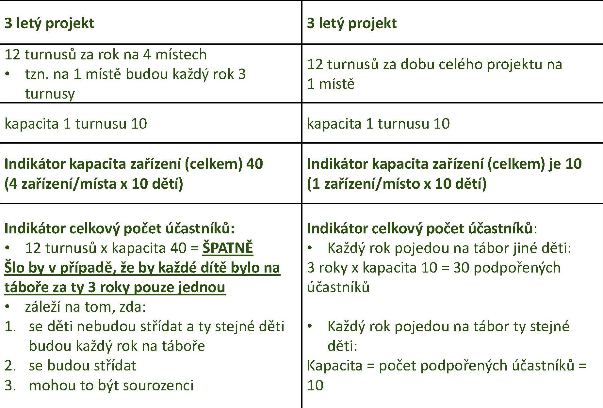
Praktický příklad

Slide 27
Způsobilost výdajů
Notes:
Nezpůsobilé výdaje: uchazeči mají trvalé bydliště mimo programovou oblast, zaměstnavatelé sídlo mimo programovou oblast, resp. rozhoduje, kde se vyskytuje pobočka či provozovna daného zaměstnavatele, Znevýhodněné osoby
– s místem trvalého pobytu mimo programovou oblast nebo se zpravidla více než polovinu roku zdržují mimo programovou oblast

Slide 28
Způsobilost výdajů
Věcná způsobilost
Informace ke způsobilým výdajům: kapitola 6 Specifické části pravidel pro žadatele a příjemce na: https://www.esfcr.cz/file/9003/
Způsobilé výdaje – osobní náklady, ostatní osobní náklady (dovolená, odměny, odstupné), cestovné, nákup zařízení a vybavení (část nákladů, která odpovídá výši úvazku člena realizačního týmu, řídit se Tabulkami obvyklých cen, mezd a platů na esfcr.cz), nákup služeb (nezbytné k realizaci projektu, musí vytvářet novou hodnotu), celoživotní vzdělávání pracovníků poskytovatele soc. služby (vzdělávání musí souviset s poskytováním základních činností sociální služby)
Časová způsobilost
Náklady vzniklé v době realizace projektu
Datum zahájení realizace projektu nesmí předcházet datu vyhlášení výzvy MAS
Notes:
Osobní náklady: mzdové náklady PS, DPP, DPČ, výše úvazku max 1,0
Z projektu je možné hradit pouze takovou část nákladů, která odpovídá výši úvazku člena realizačního týmu
Nákup zařízení a vybavení pro pracovní pozice, které patří do nepřímých nákladů, není možné pořizovat vybavení a zařízení v rámci přímých nákladů
Nákup zařízení a vybavení: Způsobilým výdajem projektu je vybavení zařízení, které je pracovištěm pečujících osob (nábytek, hračky, hry, výtvarné či sportovní potřeby, vybavení pro příměstské tábory apod.). Pozor na kancelářské potřeby, které spadají do nepřímých nákladů.
Způsobilými osobními náklady jsou:
mzdy a platy pracovníků, kteří jsou příjemcem nebo partnerem s finančním příspěvkem zaměstnáni výhradně pro projekt; b. příslušná část mezd nebo platů zaměstnanců příjemce nebo partnera s finančním příspěvkem, kteří se na realizaci projektu podílejí pouze částí svého úvazku, a to ve výši odpovídající jejich úvazkům na projektu; c. ostatní osobní náklady na zaměstnance příjemce nebo partnera s finančním příspěvkem, kteří jsou v rámci projektu zaměstnáni na dohodu o pracovní činnosti nebo dohodu o provedení práce; d. výdaje na odměnu příjemce podpory nebo partnera s finančním příspěvkem, který je OSVČ63 odměna musí odpovídat vykonané práci pro projekt
Dále jsou způsobilým výdajem odvody zaměstnavatele na sociální a zdravotní pojištění a další poplatky spojené se zaměstnancem hrazené zaměstnavatelem povinně na základě právních předpisů
Náhrady za dovolenou jsou způsobilé pouze v rozsahu, v jakém odpovídají míře zapojení zaměstnance do realizace projektu77 v měsíci, v němž je dovolená čerpána78
Výdaje na nákup použitého zařízení jsou způsobilé pouze při dodržení následujících podmínek:
 Použité zboží nebylo v průběhu uplynulých 5 let získáno prostřednictvím podpory z veřejných rozpočtů (zejména státní dotace, podpory ze zdrojů EU);  Kupní cena použitého zboží nepřesáhla jeho tržní cenu85 a byla nižší než cena obdobného, avšak nového zboží.

Slide 29
Přímé x Nepřímé x NEZPŮSOBILÉ náklady
Způsobilé výdaje:
PŘÍMÉ NÁKLADY
  Popsány jednotkově v rozpočtu projektu
  Vykazují se ve zprávách o realizaci a při kontrole na místě
    (mzdy, výtvarné potřeby, nájem prostor pro konání tábora, doprava dětí na tábory, lednice, mikrovlnka, termotašky, nádobí a příbory pro děti, kurz první pomoci, animační činnost)
NEPŘÍMÉ NÁKLADY
  Zpravidla 25 % celkových nákladů projektu
  Nutno mít účetně v pořádku, nevykazují se
    (mzda projektové manažera, účetní, publicita, papír (i toaletní), tužky, nájem kanceláře pro manažera, pojištění odpovědnosti za škodu)
Nezpůsobilé výdaje
  Stravné pro děti, zajištění výletu - náklady na dopravu/cestovné, vstupné, potravinové balíčky, náklady na napsání projektu
  Stravné – v projektu musí být uvedena věta: Stravné dětí bude zajištěno
Notes:
Nepřímé náklady se nevykazují, a to zejména z důvodu usnadnění administrace jak na straně příjemce, tak na straně poskytovatele.
Lze z nich hradit i pracovní pozice, které:
-nepracují přímo s cílovou skupinou projektu nebo
-nezajišťují výstup, který je určen k přímému využití cílovou skupinou projektu
-např. Projektový manažer, finanční manažer, koordinátor projektu (i nájem kancelářských prostor pro ně do NN)
Nepřímé náklady
Administrativa, řízení projektu, účetnictví, personalistika, komunikační a informační opatření (publicita projektu), občerstvení a stravování a podpůrné procesy pro provoz projektu
Cestovné náhrady spojené s pracovními cestami realizačního týmu (vnitrostátní pracovní cesty)
Spotřební materiál, zařízení a vybavení (papíry, kancelářský materiál, čistící prostředky, zařízení a vybavení RT, jejichž osobni náklady jsou hrazeny z NN)
Prostory pro realizaci projektu (využívané pro administraci projektu, energie, vodné a stočné)
Ostatní provozní výdaje (internet, telefon, poštovné, bankovní poplatky, pojistné smlouvy, správní poplatky, které nemají přímou vazbu na práci s CS)

Slide 30
Projektová žádost

Slide 31
Logický rámec projektové žádosti
Nástroj, který ve velmi koncentrované podobě obsahuje základní informace o projektu a zároveň ověřuje logiku projektu (vazbu mezi činnostmi, výstupy a cíli projektu).
Logický rámec umožňuje:
organizaci a systemizaci celkového myšlení o projektu,
upřesnění vztahů mezi cílem, účelem, výstupem a aktivitami projektu,
jasné stanovení výkonnostních ukazatelů a kritérií,
provádění kontroly dosažení cílů, účelu, realizaci výstupů a aktivit projektu,
udržovat rychlý a srozumitelný přehled o obsahu, rozsahu a zaměření projektu.
Doporučení:
sestavuje se před samotným psaním projektu,
sepsání žádosti je pak mnohem jednodušší a hlavně je žádost správně strukturovaná a přehledná.
Notes:
Obecně platí, že žádost o podporu bude hodnocena podle kvality jejího obsahu, nikoli podle počtu stránek. Ve všech částech formuláře žádosti o podporu je vhodnější uvádět jasné a stručné informace, uvádět konkrétní údaje a nikoliv všeobecné fráze.
Při vytváření a následném ověření vnitřní logiky projektu a sladění jeho jednotlivých částí jsou používány různé projektové techniky. Nejčastější je logický rámec.
Je to postup, s jehož pomocí jsme schopni stručně, přehledně a srozumitelně popsat projekt na jednom listu A4.

Slide 32
Příprava žádosti o podporu
1. Co chceme a můžeme změnit?
  Definování konkrétních problémů (identifikování potřeb cílové skupiny),
  které chceme a jsme schopni projektem změnit.
Doporučení:
jedna z nejdůležitějších částí žádosti, neodbývejte ji,
nemudrujte, nefilozofujte, nebásněte, buďte konkrétní a exaktní: čísla, data,
soustřeďte se na ty potřeby, které korespondují s cíli a aktivitami projektu,
a tuto vazbu prokažte,
držte se cílové skupiny/cílových skupin,
odvolejte se na analytické materiály, dejte je do přílohy,
odvolejte se na strategické dokumenty, dejte je do přílohy.
Notes:
Příprava žádosti o podporu:
Zásadní pro kvalitu projektu je jeho tzv. intervenční logika. Tím se rozumí vzájemná soudržnost a provázanost identifikovaných problémů, definovaných cílů a navrhovaných opatření/aktivit.
První fází přípravy projektu je projektový záměr, který zpravidla navazuje na výsledky analýzy či studie identifikující nějaký problém či nedostatek, potřebu nebo zájem, pro jehož řešení či naplnění by byla realizace projektu vhodná.) Doporučujeme si záměr projektu napsat. Formulace záměru v písemné podobě většinou napomůže zpřesnit váš původní nápad a ujasnit si, čeho chcete projektem dosáhnout.

Slide 33
Příprava žádosti o podporu
  Součástí definice problému je vždy také specifikace cílové skupiny projektu,
  tj. osob, kterých se problém týká.
  Doporučení:
vymezení a charakteristika CS: vymezená věkem, pohlavím, etnicitou, územím, kulturou, socioekonomickým postavením, jinak definovanou skupinovou příslušností, jako je např. dlouhodobá nezaměstnanost,
čím ostřeji vymezená, tím lépe
projekt může mít více CS, pak ale u každé je třeba zvlášť popsat potřeby,
charakteristika selektivní: znaky, trendy, problémy, jež chcete řešit v projektu vazba na potřeby CS,
projekt musí prokazatelně korespondovat s potřebami CS, na kterou je zaměřen = ideálně vyjmenujte potřeby CS a ke každé přiřaďte aktivitu projektu, kterou chcete danou potřebu naplnit,
jmenujte jen ty potřeby CS, které projektem hodláte naplňovat (ostatní potřeby můžete také zmínit, ale s vysvětlením, proč je projekt neřeší, případně že je řešíte
v projektu jiném).

Slide 34
Příprava žádosti o podporu
  Cíl projektu musí být:
  1) reálně dosažitelný v daném čase a za daných podmínek,
  2) měřitelný, aby bylo možné po ukončení projektu prokázat jeho naplnění pomocí kvantifikovaných údajů.
  Cíle projektu dělíme na:
1) Hlavní = “globální změna“, ke které projekt přispívá - formulován obecněji,
2) Specifické = konkrétní změny, které projekt přinese (SMART).
  Doporučení:
při vytyčování cílů vycházejte z potřeb (inverzně: problémů), které jste si předem definovali: splnění vytyčeného cíle = naplnění definované potřeby (= odstranění popsaného problému),
dbejte na dosažitelnost cílů (již při vytyčování cílů musíte mít představu o aktivitách),
dbejte na měřitelnost cílů (při formulaci cílů se ptejte, zda splnění takto formulovaného cíle lze nějak prokázat/změřit).

Slide 35
Příprava žádosti o podporu
2. Jak toho chceme dosáhnout?
  V rámci přípravy projektu je nutné definovat aktivity (strategii), kterými bude projekt realizován.
  Aktivity mají být prostředkem k dosažení cíle projektu, mezi cíli a klíčovými aktivitami musí být propojení.
  Doporučení:
  * vedou k plnění cílů, jsou prostředkem, nástrojem, ne cílem samotným
  * udržujte vazbu potřeby – cíle – aktivity,
  * v projektu nemají co dělat aktivity, u kterých neprokážete, že slouží k naplnění cílů, ať už přímo nebo podpůrně,
  * tvoří tělo projektu,
  * to, co se bude vlastně s cílovou skupinou a pro cílovou skupinu dělat,
  * konkrétní rozpis prací: kdo, kdy, co, jak, s kým, kde, jak často bude dělat,
  * shluky podobných dílčích aktivit = klíčové aktivity (seřaďte v žádosti chronologicky nebo v nějaké jasné logice),

Slide 36
Příprava žádosti o podporu
3. Jak ověříme, že jsme byli úspěšní?.
  Základním nástrojem jsou indikátory OPZ.
  Doporučení:
každá aktivita musí mít nějaký konkrétní, měřitelný a dokladovatelný výstup,
indikátory jsou ukazatele úspěchu, naplnění cíle, a to v předem stanovené míře,
např. 10 rodičů, jejichž děti navštívily tábor – doloženo smlouvami
  V rámci přípravy projektu je dále nutné promýšlet veškerá možná rizika.
  Doporučení:
pojmenujte rizika úspěšné realizace projektu,
popište způsoby eliminace těchto rizik či záložní strategie v případě, že se rizika naplní,
rozlište: rizika na straně cílové skupiny (např. chřipková epidemie)
rizika na straně realizátora (např. málo kreativní tým, nízká kvalifikace, neznalost terénu,
fluktuace),
  vnější rizika (např. ekonomická krize).
Notes:
Musí existovat mechanismus pro posouzení dosažených výstupů a výsledků.
U indikátorů se setkáváme s dělením na:
a) Výstupy – údaje o tom, co vzniklo přímo během realizace dané aktivity projektu (např. počet vytvořených pracovních míst), závazné indikátory – při nesplnění sankce, instrumentální = vyjadřující použití nástroje, vztahují se k výstupům z aktivit nebo instrumentálně nastaveným cílům, váží se k aktivitám, např. počet účastníků rekvalifikačního kurzu, počet nově vytvořených služeb.
b) Výsledky – údaje o tom, co vzniklo díky realizaci dané aktivity, ale co nebylo závislé pouze na realizátorovi projektu (např. počet osob, které získaly kvalifikaci – kromě úsilí realizátora projektu, který musí s klientem pracovat a vytvořit mu šanci na získání kvalifikace, je výsledek závislý také na úsilí klienta), nejsou závazné, ale je nutné je vykazovat a sledovat, ukazují míru změny, naplnění cíle, např. počet zaměstnaných osob, počet absolventů rekvalifikace, počet osob, využívajících novou službu.
Rizika:
V rámci přípravy projektu je dále nutné promýšlet veškerá možná rizika. Identifikujte především ta rizika pro průběh realizace, která nebudou způsobena vnějšími okolnostmi a která můžete alespoň částečně eliminovat či si připravit možné varianty řešení situace, kdyby se riziko naplnilo. Je potřeba zdůraznit, že žádný projekt není bez rizik.
Účelem je prokázat schopnost žadatele projekt zdárně realizovat i přes případné potíže a především připravenost těmto potížím předejít.
Příklady možných rizik projektu:
- nenaplnění počtu účastníků z cílové skupiny,
- nedostatek kvalifikovaného personálu pro zajištění realizace projektu,
- časové průtahy při realizaci (zejména u projektů, u kterých je realizace jedné aktivity podmíněna dokončením některé jiné aktivity),
- odstoupení partnera, resp. neplnění závazků partnera,
- nedostatek financí.

Slide 37
Hodnocení a výběr projektu

Slide 38
Proces hodnocení a výběru projektů
Problematika hodnocení přijatelnosti a formálních náležitostí, věcného hodnocení a výběru projektů
- viz Příloha č. 1 – Informace o způsobu hodnocení a výběru projektů
- viz Specifická část pravidel pro žadatele a příjemce v rámci OPZ https://www.esfcr.cz/file/9003/
Proces hodnocení a výběru projektů zajišťuje MAS MOST Vysočiny
Potvrzení výběru projektů a právní akt zajišťuje MPSV
Žádosti předložené jiným způsobem a v jiném termínu než umožňuje výzva nejsou akceptovány

Slide 39
Hodnocení přijatelnosti a formálních náležitostí
První fáze hodnocení projektů
Posouzení základních věcných a administrativních požadavků
Provádějí pracovníci MAS MOST Vysočiny
Lhůta max. 20 pracovních dnů od ukončení příjmu žádostí o podporu
Kritéria přijatelnosti jsou neopravitelná
Kritéria formálních náležitostí jsou opravitelná – žadatel vyzván 1x k opravě nebo doplnění ve lhůtě do 5 pracovních dní
Hodnotí se podle kontrolních otázek uvedených pro každé kritérium (ANO/NE)

Slide 40
Věcné hodnocení
Druhá fáze hodnocení projektů
Hodnocení kvality
Provádí Výběrová komise MAS MOST Vysočiny
Pouze žádosti o podporu, které uspěly v 1. fázi hodnocení
Lhůta max. 40 pracovních dnů od ukončení hodnocení FN a P

Slide 41
Věcné hodnocení
Kritéria věcného hodnocení
Skupina kritérií (max. počet bodů) | Název kritéria (max. počet bodů)
I. Potřebnost (35) | Vymezení problému a cílové skupiny (35)
II. Účelnost (30) | Cíle a konzistentnost projektu (25)
 | Způsob ověření dosažení cíle projektu (5)
III. Efektivnost a hospodárnost (20) | Efektivita projektu, rozpočet (15)
 | Adekvátnost indikátorů (5)
IV. Proveditelnost (15) | Způsob realizace aktivit a jejich návaznost (10)
 | Způsob zapojení cílové skupiny (5)

Slide 42
Věcné hodnocení
Výběrová komise odpovídá u každého kritéria na Hlavní otázku (+ pomocné podotázky)
Využívá 4 deskriptorů:
1. velmi dobře 100 % max. dosažitelného počtu bodů v kritériu
2. dobře 75 % max. dosažitelného počtu bodů v kritériu
3. dostatečně 50 % max. dosažitelného počtu bodů v kritériu
4. nedostatečně 25 % max. dosažitelného počtu bodů v kritériu
Deskriptor 4 je eliminační – získání tohoto deskriptoru nejméně u jednoho kritéria = Žádost o podporu nesplnila podmínky věcného hodnocení

Slide 43
Věcné hodnocení
Max. počet bodů věcného hodnocení – 100
Žádost musí získat min. 50 bodů, aby splnila podmínky věcného hodnocení a všechny hlavní otázky musí být hodnoceny deskriptory 1-3

Slide 44
Proces hodnocení a výběru projektů
Shrnutí a lhůty
Hodnocení FN a P: do 20 pracovních dní ze strany MAS
- odvolání: do 15 kalendářních dní ze strany žadatele v případě negativního výsledku hodnocení
Věcné hodnocení: do 40 pracovních dní ze strany MAS
- odvolání: do 15 kalendářních dní ze strany žadatele v případě negativního výsledku hodnocení
Závěrečné ověření způsobilosti: ŘO provádí neprodleně dle administrativních kapacit
Vydání právního aktu u doporučených žádostí: do 3 měsíců ze strany ŘO OPZ
Odeslání první zálohové platby: do 10 pracovních dní od vydání právního aktu
Další zálohové platby v půlročním intervalu – vždy se Zprávou o realizaci projektu

Slide 45
Povinná publicita
Alespoň 1 povinný plakát min. A3 s informacemi o projektu – je možno využít el. šablonu z www.esfcr.cz
Po celou dobu realizace projektu
V místě realizace projektu snadno viditelném pro veřejnost, např. vstupní prostory budovy
- pokud je projekt realizován na více místech, bude umístěn na všech těchto místech
- pokud nelze plakát umístit v místě realizace projektu, bude umístěn v sídle příjemce
- pokud příjemce realizuje více projektů OPZ v jednom místě, je možné pro všechny tyto projekty umístit pouze jeden plakát

Slide 46
IS KP14+
Součást monitorovacího systému pro využívání Evropských strukturálních a investičních fondů v ČR v programovém období 2014 – 2020
On-line aplikace
- Nevyžaduje instalaci do PC
- Vyžaduje registraci s platnou emailovou adresou a tel. číslem
Edukační videa
http://strukturalni-fondy.cz/cs/jak-na-projekt/Elektronicka-zadost/Edukacni-videa
Pokyny k vyplnění žádosti v IS KP14+
https://www.esfcr.cz/formulare-a-pokyny-potrebne-v-ramci-pripravy-zadosti-o-podporu-opz/-/dokument/797956
K práci v IS KP14+ budou nápomocni pracovníci kanceláře MAS !

Slide 47
Podání projektové žádosti v OPZ
Zřízení elektronického podpisu a datové schránky
Registrace do systému IS KP14+
Vyplnění žádosti o podporu
Finalizace žádosti o podporu
Podepsání a odeslání žádosti o podporu
Notes:
Nutné mít kvalifikovaný elektronický podpis (např. PostSignum České pošty) - platnost certifikátu je 1 rok.
Nutnost mít aktivní datovou schránku.

Slide 48
IS KP14+
Postup při podávání žádosti
Registrace do systému IS KP14+
https://mseu.mssf.cz/ (!! Jen v prohlížeči Microsoft explorer)
Vyplnění elektronické verze žádosti
Finalizace elektronické verze žádosti
Podepsání a odeslání elektronické verze žádosti
!! Veškeré žádosti se zasílají jen v elektronické podobě prostřednictvím IS KP14+
!! Zřízení elektronického podpisu před podáním/odesláním žádosti

Slide 49
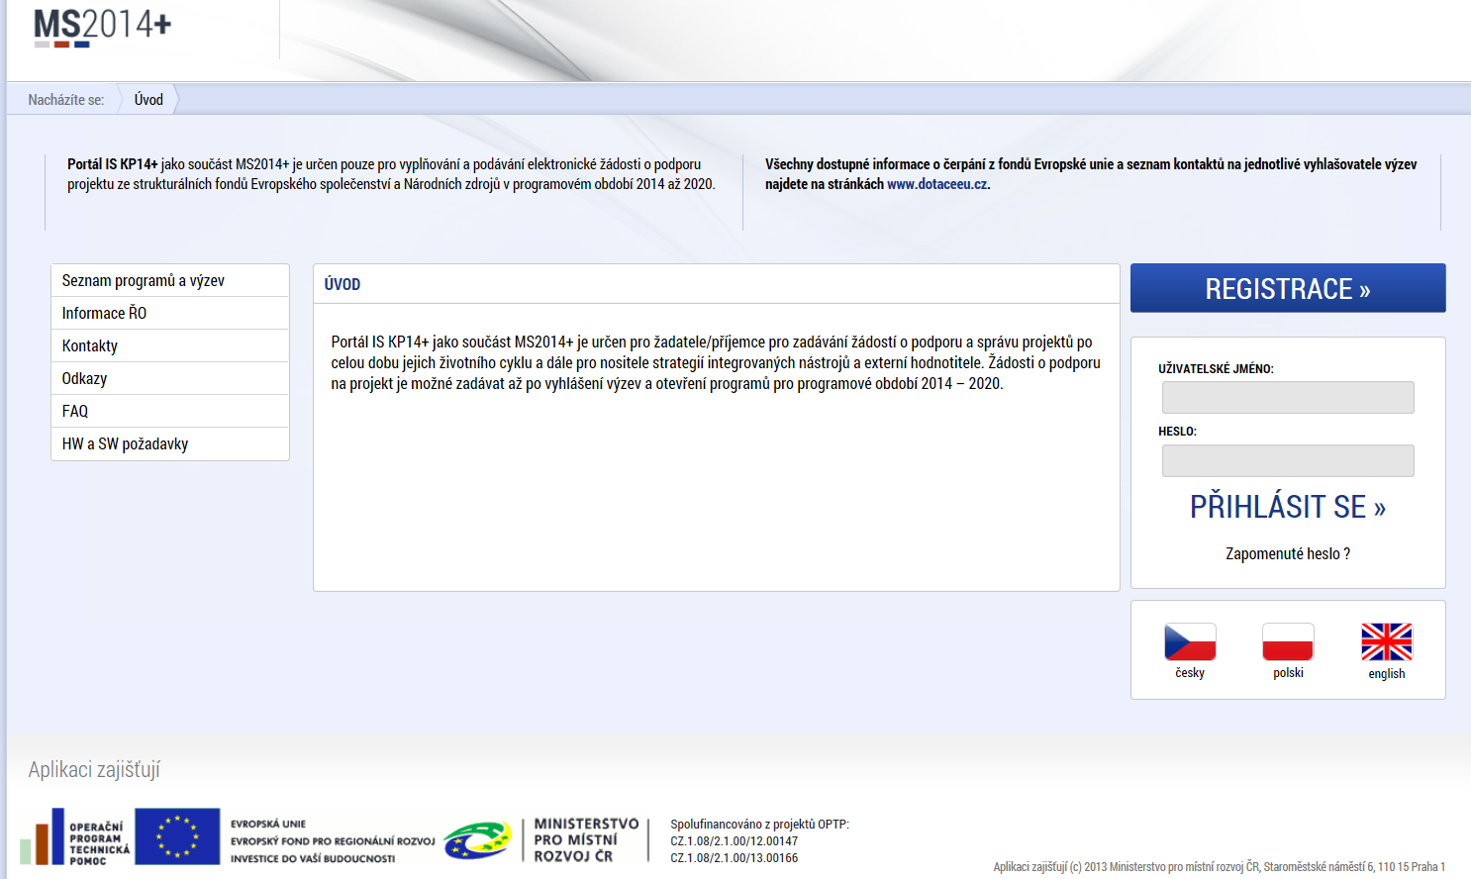
IS KP14+
Notes:
Prostředí MS2014+ má 2 části:
1. Pro externí uživatele: IS KP14+ (do externích patří žadatelé/příjemci, externí hodnotitelé)
2. Pro interní uživatele: CSSF14+
Do IS KP14+ se lze registrovat bez překážek, CSSF14+ je pouze pro absolventy školení - před přidělením přístupu MMR ověřuje vazbu osoby na daný OP
Pro oboje existují vždy:
1. Ostré prostředí
2. Referenční (mělo by kopírovat ostrou verzi, slouží pro simulaci ze strany ŘO aj.)
3. Testovací (slouží k přípravě rozvoje – před nasazením na referenční a ostrou)
Registrace uživatelů IS KP14+
Vyplnění: Jméno, Příjmení, Datum narození, E-mail, Telefon, Heslo
Systém zašle kód na zadané telefonní číslo
Po zadání kódu z SMS zprávy do registračního formuláře v IS KP14+ dochází k zaslání aktivačního linku na e-mail
Po kliknutí na aktivační link zasílá systém na email uživatelské jméno (vychází z jména a příjmení)

Slide 50
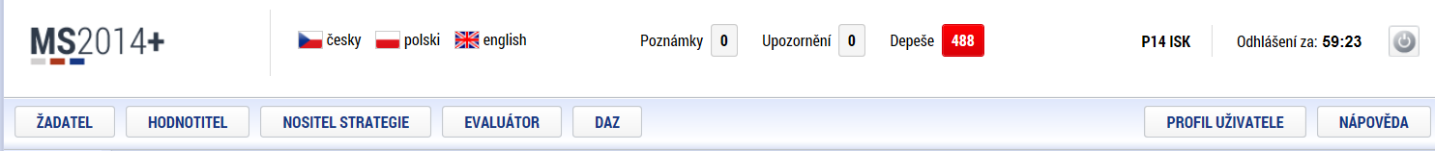

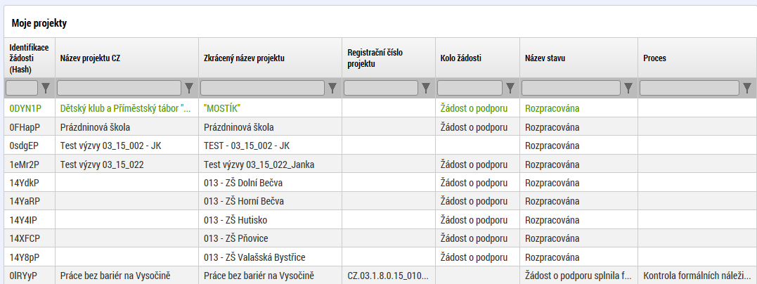
Základní menu
  Žadatel
  Hodnotitel
  Nositel strategie
  Evaluátor

Slide 51


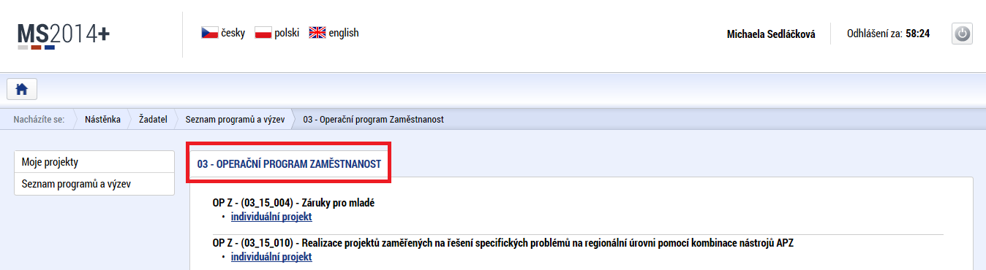
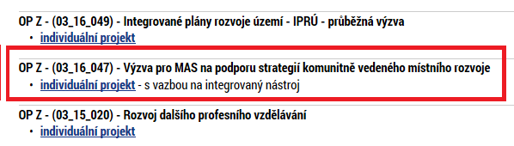
Vytvoření nové žádosti
Nová žádost
Seznam programů a výzev (uživatel vybere správný OP)
Otevřené výzvy (uživatel vybere Výzvu pro MAS č. 03_16_047 a klikne na modrý odkaz individuální projekt)

Slide 52
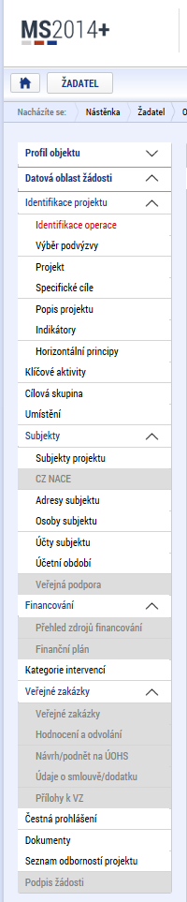
Pravidla pro vyplňování žádosti
Uživatel vyplňuje záložky postupně (!!!) podle navigačního menu v levé části obrazovky.
Jednou vepsaná data se propisují do dalších záložek, či umožní zaktivnění některých neaktivních záložek.
UKLÁDAT!!!! každou vyplněnou záložku, či delší textové pole před jeho opuštěním uložte.
Pravidlo:
  Žlutě podbarvená pole = povinná
  Šedivě podbarvená pole = volitelná
  Bíle podbarvená pole = vyplňuje systém
Seznam jednotlivých záložek žádosti
Pomocí šipek možno seznam
rozbalovat či zabalovat
Šedivé záložky nejsou přístupné
  Zpřístupní se podle dat vyplňovaných během žádosti
  Nebo nejsou podle zadaných dat povinná
Možnosti vyplnění jednotlivých polí na záložkách
  Text, číslo, datum
  Výběr s rozbalovacího seznamu, kalendáře
  Checkboxy
  Výběr ze seznamu a přesunutí
  Nový záznam
Notes:
Pořadí vyplňování záložek není zcela individuální, u některých je nejprve nutné vyplnit nadřazený údaj v jiné části žádosti o podporu (do té doby je záložka šedě podbarvená).
Role uživatelů IS KP14+ ve vztahu k projektu: Editor, Čtenář, Signatář (vždy minimálně 1 osoba s touto rolí; pořadí signatářů se specifikuje v datech žádosti).
Není možné přidělit přístup někomu, kdo pro IS KP14+ neexistuje.
Správce přístupů je vždy jedním z editorů.

Slide 53
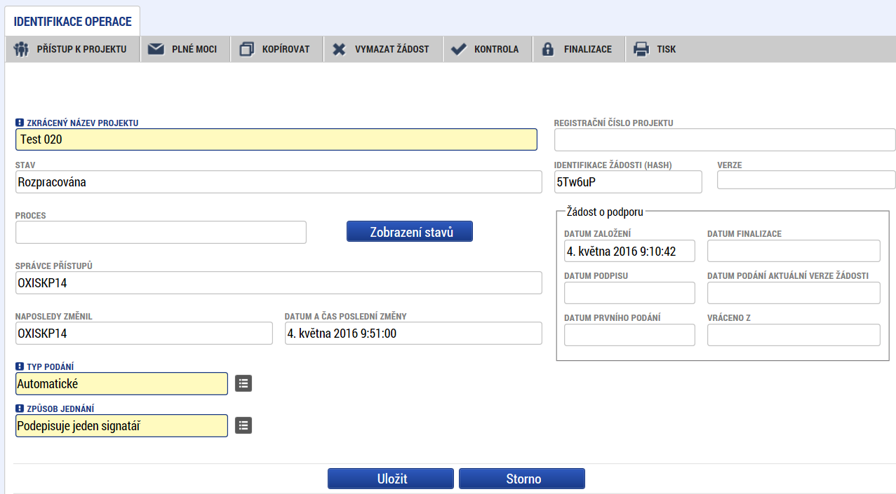
Příklady vyplňovaných záložek – IDENTIFIKACE OPERACE
Důležitý údaj k identifikaci žádosti - HASH!!!
Žadatel vyplňuje žlutá povinná pole.
Výběr z rozbalovacího seznamu.
Po vyplnění ULOŽIT.
POZOR na defaultní nastavení Typu podání – Automatické. Při změně na Ruční, musí žadatel podat žádost po finalizaci a podpisu ručně (tlačítkem)!
Notes:
Zkrácený název projektu – Identifikační údaj sloužící k základní orientaci v systému
Typ podání – Automatické x Ruční
Automatické – automaticky po podpisu signatáře/ů
Ruční – aktivní účast žadatele přes tlačítko Podat žádost, které se vygeneruje po podpisu žádosti
Způsob jednání – nastavení pravidla pro podpis žádosti, provazba se záložkou Přístup k projektu (určení rolí)

Slide 54
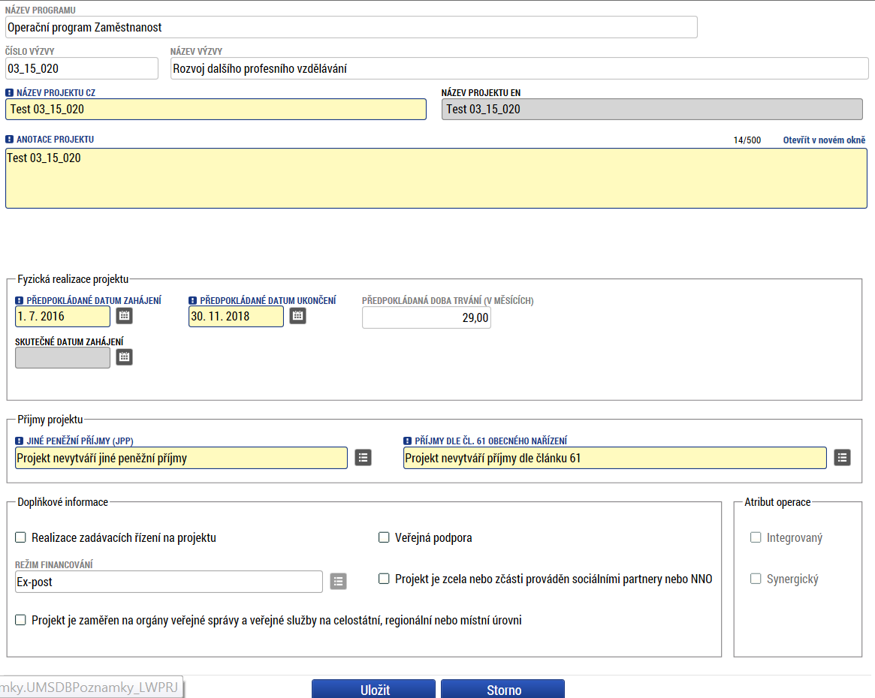
Projekt
Žádost založenou
v nesprávné výzvě, není možné zkopírovat do výzvy jiné.
Kopii žádosti lze vytvářet pouze v rámci jedné výzvy.
Notes:
Název projektu
Anotace projektu – Stručné shrnutí projektu – bude zveřejněno v seznamu podpořených projektů
zobrazuje se na začátku žádosti
projekt v kostce, souhrnný obraz
jednoduše a výstižně (představte si, že píšete odstavec do novin pro projektem a tématem nedotčenou veřejnost)
úvodní informace pro hodnotitele
co, kdo, jak, proč, jak dlouho, za kolik
Datum zahájení a ukončení – předpokládané/skutečné
generuje se délka projektu
nutno respektovat limity nastavené výzvou
Jiné finanční příjmy – Vytváří x Nevytváří. Provazba s záložkou Rozpad financování
Příjmy dle čl. 61 obecného nařízení - Projekt nevytváří příjmy dle článku 61
Doplňkové informace – checkboxy
Realizace zadávacích řízení na projektu
Režim financování – nastaveno na výzvě
Veřejná podpora – orientační, není provázáno s další záložkou. Bude řešeno až před podpisem právního aktu
Projekt je zcela nebo zčásti prováděn sociálními partnery nebo NNO – checkbox s provazbou na indikátor – relevantní v případě, že žadatel je NNO nebo sociální partner

Slide 55
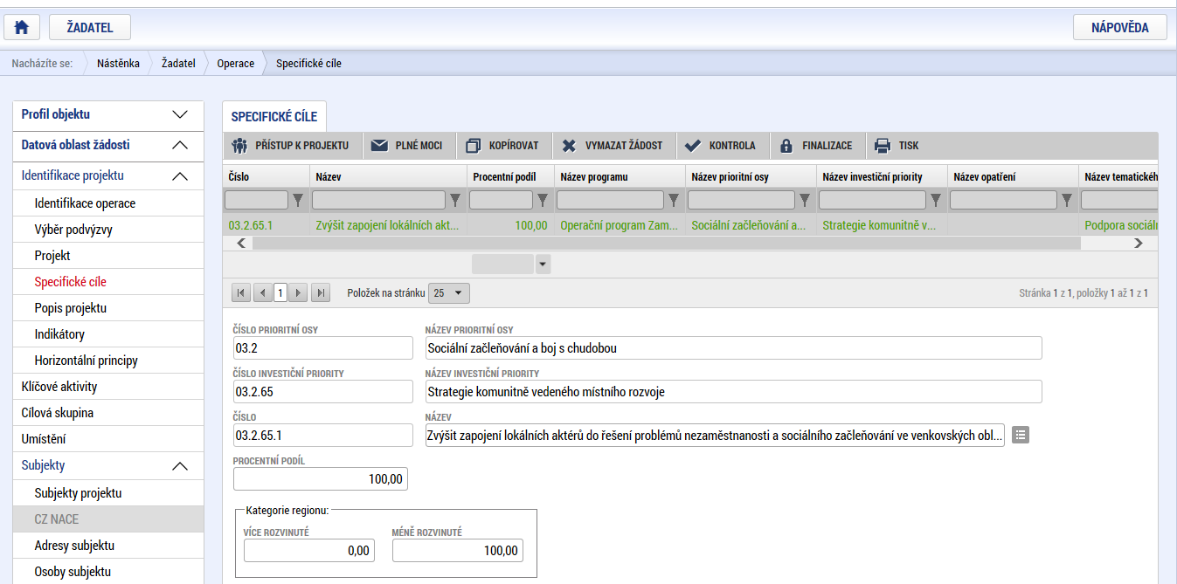
Specifické cíle
Záložka je vyplněna automaticky dle nastavení výzvy, data nelze editovat.
Automatický rozpad na méně a více rozvinuté regiony (% nastavené dle příslušné výzvy).
Notes:
Základní identifikace specifických cílů je nastavena na úrovni výzvy.
Název – žadatel vybírá z číselníku
Procentní podíl – míra aktivit projektu pod specifickým cílem
- zadané hodnoty nejsou pro příjemce závazné
- systém provádí kontrolu součtu procentních podílů jednotlivých cílů
- určený poměr je využit při automatických rozpadech v oblasti finančního plánu, indikátorů a kategorie intervencí

Slide 56
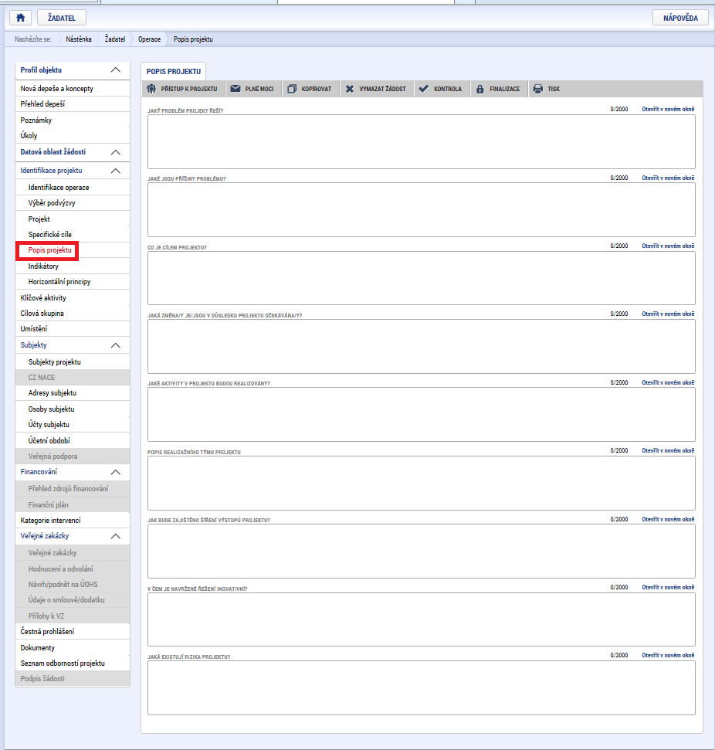
Popis projektu
Jaký problém projekt řeší?
Jaké jsou příčiny problému?
Co je cílem projektu?
Jaká/é změna/y je/jsou v důsledku projektu očekávána/y?
Jaké aktivity v projektu budou realizovány?
Popis realizačního týmu projektu.
Jak bude zajištěno šíření výstupů projektu?
V čem je navržené řešení inovativní?
Jaká existují rizika projektu?
Notes:
Jaký problém projekt řeší? – popis problému, proč ho řeší, koho se týká, důsledky neřešení
Jaké jsou příčiny problému? – popis příčin problému, doklady existence problému, zda byl již v minulosti řešen a s jakým výsledkem
Co je cílem projektu? – cíl/e projektu, provázanost cílů, měřitelnost, jak dosažení cíle řeší problém, jak ověřit dosažení cíle
Jaká/é změna/y je/jsou v důsledku projektu očekávána/y? – co se změní, obecnější než cíl, dopad na cílovou skupinu
- nová kolonka v žádosti, která rozvíjí kolonku „cíle“
- nutí žadatele popsat kvalitativní dopady projektu
- od instrumentálních cílů (cílem je usnadnit přístup rodičům po mateřské dovolené zpět do pracovního procesu) k efektům
(změnou bude získání pracovního uplatnění pro rodiče po mateřské dovolené a sladění rodinného a pracovního života)
- kvantifikovat tu změnu
Jaké aktivity v projektu budou realizovány? (N) – KA jsou dále řešeny na samostatné záložce – lze uvést odkaz na tuto záložku nebo stručný popis. Údaje zde uvedené nesmí být v rozporu s údaji na záložce KA.
Popis realizačního týmu projektu – všechny pozice v RT (NN i PN, příjemce i partner)
- hlavní činnosti
- rozsah zapojení
- odborná kapacita (ne konkrétní jména)
- omezený rozsah pole - samostatná příloha s odkazem
Jak bude zajištěno šíření výstupů projektu? (N) – produkty, povědomí cílové skupiny apod.
V čem je navržené řešení inovativní? (N) - osa 3 OPZ, výzvy zaměřené na sociální inovace.
- některé výzvy vyžadují popis toho, v čem je projekt inovativní, v čem je nový, neokoukaný
- tři základní roviny inovace:
buď zavádíte projektem zcela nové služby, zaplňujete mezeru na trhu
nebo existující služby modifikujete, rozšiřujete, posouváte, zkvalitňujete
nebo vytváříte komplex vzájemně provázaných nebo se doplňujících služeb, který násobí efekt každé jedné služby v takovém komplexu zařazené a mění situaci v místě celkově
Jaká existují rizika projektu? – rizika spojená s realizací projektu a návrh jejich řešení. Ta rizika, jejichž vzniku může příjemce předcházet (kapacita cílové skupiny, personální obsazení projektu, finanční zdroje apod.).

Slide 57
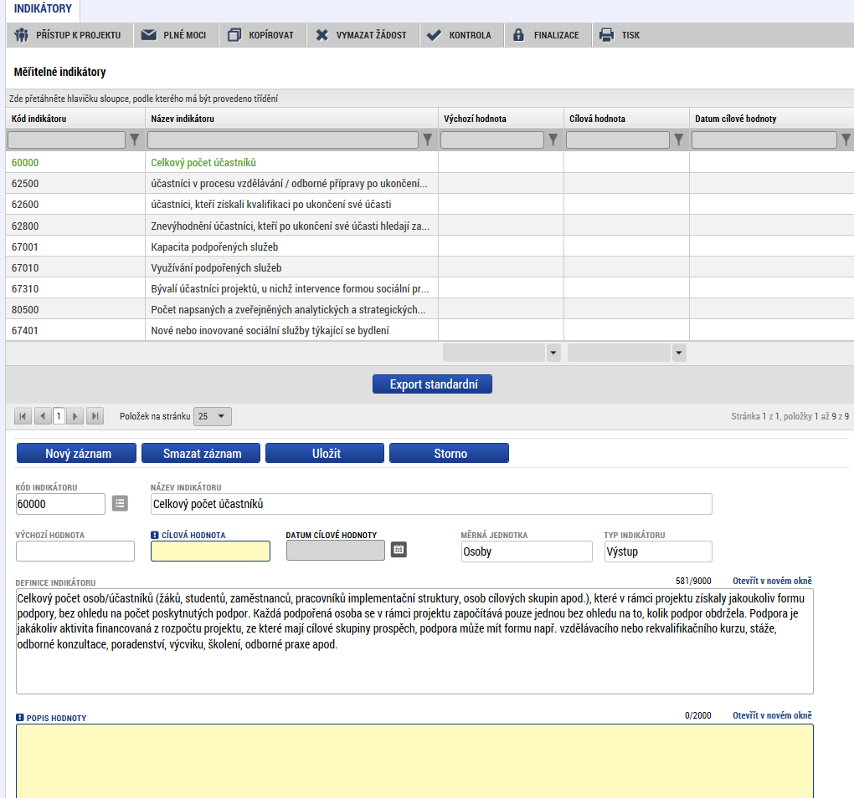
Indikáktory
Indikátory aktuální pro danou výzvu se nabízí ze seznamu nebo ve výběru přes tlačítko Nový záznam.
Povinná pole:
  Cílová hodnota
  Datum cílové hodnoty
  Popis hodnoty
  případně Výchozí hodnota
Každý řádek (indikátor) je nutné po vyplnění uložit!

Slide 58
Indikátory
Indikátory povinné k vykazování
  Žadatel má povinnost sledovat dosažené cílové hodnoty u všech relevantních indikátorů.
  Na neplnění indikátorů povinných k vykazování nebude navázána sankce v právním aktu.
  Pokud je indikátor nerelevantní
  – cílová hodnota 0.
  U výsledkových indikátorů, které se týkají účastníků žadatel uvede vždy cílovou hodnotu 0.
  Výchozí hodnota indikátorů povinných k vykazování – vždy 0.
Indikátory povinné k naplnění
  Žadatel má povinnost stanovit nenulovou cílovou hodnotu pro všechny relevantní indikátory (jakožto závazek).
  Žadatel v žádosti uvede způsob stanovení cílové hodnoty, jak bude naplňování indikátoru sledovat a dokládat.
  Při stanovení cílových hodnot žadatel vychází z plánovaných aktivit, zaměření projektu a jeho rozpočtu, nelze je libovolně měnit.
  Jsou součástí právního aktu, na jejich neplnění jsou navázány sankce (výše sankcí viz Obecná část pravidel pro žadatele a příjemce, kap. 18.1.1).
  Indikátor není relevantní
  – cílová hodnota 0.
  Výchozí hodnota indikátorů povinných k naplnění – vždy 0.
Notes:
Indikátory povinné k naplnění (výstupové či výsledkové):
Každý projekt musí mít povinně stanovenou nenulovou hodnotu minimálně buď pro indikátor 6 00 00 - Celkový počet účastníků nebo
6 70 01 - Kapacita podpořených služeb!!!
Sledování parametrů týkajících se podpořených osob a související indikátory jsou detailně popsány v Obecné části pravidel pro žadatele a příjemce v rámci Operačního programu zaměstnanost v kapitole 18.
Žadatel není nucen k tomu, aby všechny osoby byly „účastníky“ a čerpaly povinně podporu nad stanovený limit.
Žadatel nebude znevýhodněn oproti projektům s vyššími cílovými hodnotami indikátorů za předpokladu, že zapojení osob, které nelze vykazovat v indikátoru, řádně odůvodní a popíše zamýšlené efekty.
Hodnotitel hodnotí žádost jako celek, nikoli jen s ohledem na plánované hodnoty indikátorů.
Vždy záleží na charakteru projektu, cílové skupiny a plánovaných efektech projektu.
6 00 00 - Celkový počet účastníků + indikátory týkající se „účastníků“
= osoby jednoznačně identifikované, které zároveň překročí hranici pro bagatelní podporu (tj. min. 40 hod., z toho min 20 hod. jinou formou než elektronickou)
Účastník započítán pouze jednou za projekt, bez ohledu na počet získaných podpor (víckrát ve více projektech).
Vykazování příjemcem skrze Monitorovací list podpořené osoby v IS ESF 2014+ (Pokyny pro evidenci podpory poskytnuté účastníkům projektu).
Celkový počet podpořených osob ≠ celkový počet účastníků!! (Žadatel předem popíše rozsah skupiny osob, kterou plánuje podpořit, ale která nebude pravděpodobně moci být zahrnuta do dosažených hodnot indikátorů).
Podpora by měla směřovat výhradně k osobám překračujícím bagatelní podporu a osobám, u kterých je jejich totožnost známá v potřebném rozsahu!!!
Podpora by měla směřovat výhradně k osobám z území MAS, pokud není zdůvodněno!!!
Indikátory povinné k vykazování
U projektů, které nebudou sledovat žádný výsledkový indikátor, musí být ze strany žadatele v žádosti o podporu povinně vyplněno textové pole popisující konkrétní cíle projektu včetně popisu očekávaných výsledků a změny, které má být prostřednictvím projektu dosaženo.
U indikátoru týkajícího se účastníků je cílová hodnota vždy 0, protože se dosažené hodnoty načítají automaticky z IS ESF!!!
Podrobné informace včetně definic jednotlivých indikátorů viz:
Obecná část pravidel pro žadatele a příjemce v rámci OPZ, kpt. 18
Systém záznamu rozsahu a typu podpory poskytnuté cílovým skupinám projektů
Bagatelní podpora:
Je stanoven limit, že účastníkem/podpořenou osobou z hlediska indikátorů, je pouze osoba, která:
a) získala v daném projektu podporu v rozsahu minimálně 40 hodin (bez ohledu na počet dílčích podpor, tj. počet dílčích zapojení do projektu) a zároveň
b) alespoň 20 hodin z podpory, kterou osoba v daném projektu získala, nemá charakter elektronického vzdělávání.
Evidence podpořené osoby:
U každé osoby je třeba znát jméno, příjmení, adresu bydliště a datum narození -monitorovací list podpořené osoby (na portálu www.esfcr.cz
https://www.esfcr.cz/monitorovani-podporenych-osob-opz).
Monitorovací list podpořené osoby je nezávazný formulář, který je možné využít při sběru údajů od jednotlivých osob podpořených v projektu. Pokud může příjemce (či partner) data potřebná pro sledování monitorovacích indikátorů podložit jinou průkaznou evidencí, není nutné formulář používat. Příjemce (či partner) je také oprávněn si obsah Monitorovacího listu podpořené osoby upravit (např. v něm nezjišťovat něco, co už je mu známo a eviduje to v podobě nějakého jiného dokumentu/databáze).
Díky sledování vymezených parametrů u podpořených osob bude příjemce schopen vykazovat dosažené hodnoty monitorovacích indikátorů týkajících se účastníků projektu.
Pokyny pro evidenci podpory poskytnuté účastníkům projektů:
Dosažené hodnoty u indikátorů týkajících se podpořených osob se do zprávy o realizaci projektu, kterou mají příjemci povinnost předkládat, dostanou prostřednictvím informačního systému IS ESF 2014+. Tento systém umožňuje zejména:
- monitoring osob podpořených projekty OPZ s maximálním využitím existujících dat evidovaných v agendových systémech MPSV, které jsou doplňovány sběrem dat od realizátorů jednotlivých projektů;
- monitoring akcí projektů ESF pro potřeby zájemců o účast na projektech prostřednictvím propojení s modulem Akce na portálu www.esfcr.cz;
- automatizovaný výpočet indikátorů týkajících se osob pro jednotlivé projekty a přenos dosažených hodnot indikátorů týkajících se podpořených osob do IS KP14+.
VAZBA IS KP14+ a IS ESF 2014+
IS ESF 2014+
Pro každého účastníka projektu veden záznam.
Rozsah sledovaných údajů (viz Obecná pravidla pro žadatele a příjemce).
Evidence poskytnutých podpor (typ podpory a rozsah podpory - k dispozici výběr z číselníku - bude zveřejněn na webu OPZ).
IS automaticky hlídá u jednotlivých osob limit bagatelní podpory.
IS z vyplněných údajů generuje hodnoty pro všechny indikátory týkající se účastníků a přenáší hodnoty do IS KP14+.
Přímá vazba na externí registry ÚP a ČSSZ.
IS KP14+
Editace pouze hodnot indikátorů netýkajících se účastníků.
Indikátory týkající se účastníků přebírány z IS ESF 2014+ bez možnosti editace.
MS2014+
Všechny indikátory sledované na úrovni dané výzvy, tj.:
Indikátory vykazované v rámci ZoR
Indikátory sledované po 6 a více měsících po ukončení účasti v projektu
Indikátory sledované z úrovně ŘO
Indikátory typu „počet projektů“ (žadatel zaškrtne checkbox na žádosti o podporu a systém toto propojí s příslušným indikátorem)

Slide 59
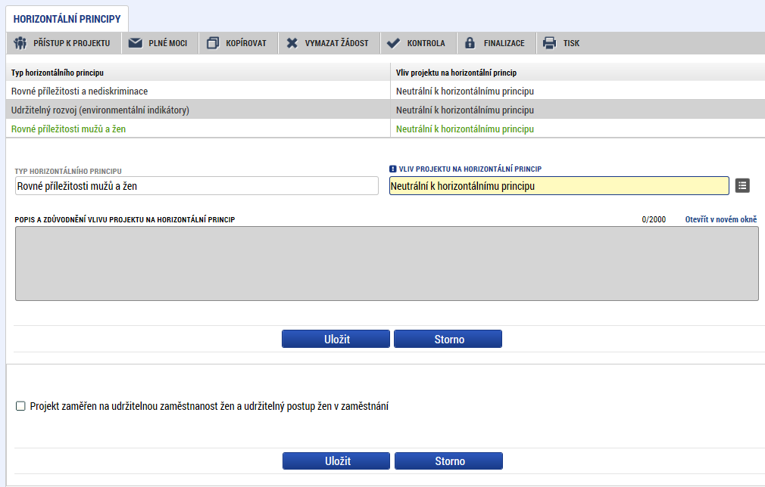
Horizontální principy
Nutno vyplnit všechny tři horizontální principy výběrem ze seznamu, případně popisem a odůvodněním.
Nutno průběžně ukládat jednotlivé řádky.
Notes:
Rovné příležitosti a nediskriminace, Udržitelný rozvoj (environmentální indikátory), Rovné příležitosti mužů a žen – určení vlivu na princip
Cílené zaměření na horizontální princip - nutno uvést podrobnosti
Pozitivní vliv na horizontální princip – nutno uvést podrobnosti
Neutrální k horizontálnímu principu (vždy u udržitelného rozvoje)
Projekt zaměřen na udržitelnou zaměstnanost žen a udržitelný postup žen v zaměstnání - Checkbox se zaškrtává pouze u projektů, jejichž cílem je udržitelná zaměstnanost žen a udržitelný postup žen v zaměstnání.

Slide 60
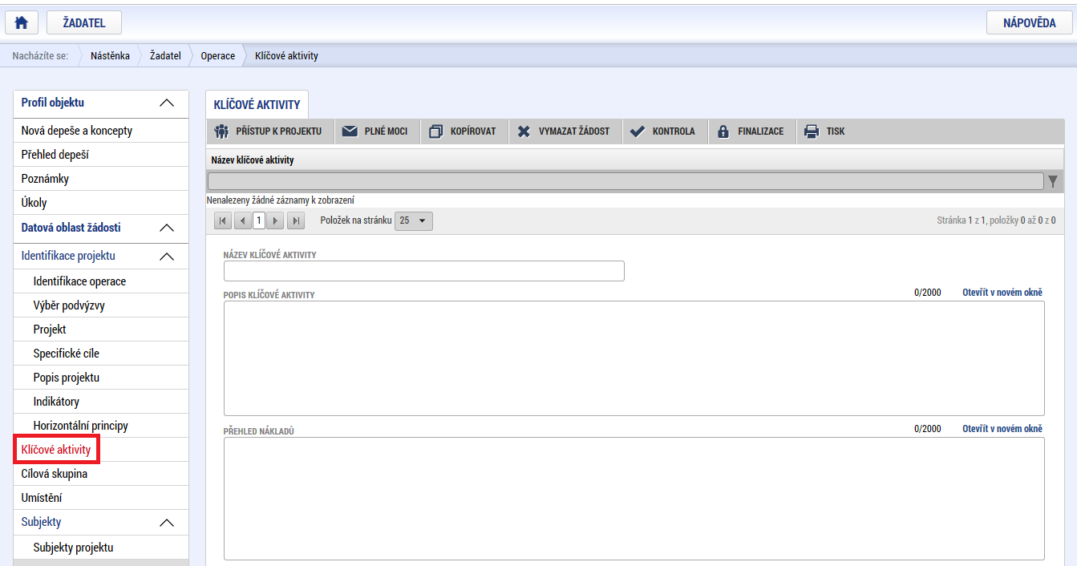
Klíčové aktivity
Pole na záložce sice nejsou označena jako povinná pole, přesto byla pro OPZ nastavena kontrola v tom smyslu, že nelze finalizovat projektovou žádost, u které by nebyla vyplněna alespoň 1 klíčová aktivita.
Notes:
Okno zobrazuje nahoře všechny dosud zapsané klíčové aktivity na projektu. V dolní části obrazovky je prostor, v němž uživatel zakládá nový záznam nebo edituje záznam, který si vybral k editaci z tabulky v horní části obrazovky.
Jednotlivé klíčové aktivity musí být v přímé vazbě na podporované aktivity uvedené v příslušné výzvě.
Každou další klíčovou aktivitu lze zadat přes tlačítko Nový záznam.
Pole na záložce sice nejsou označena jako povinná pole, přesto byla pro OPZ nastavena kontrola v tom smyslu, že nelze finalizovat projektovou žádost, u které by nebyla vyplněna alespoň 1 klíčová aktivita.
Zadává se každá aktivita zvlášť, po zadání je nutno záznam uložit.
Název
Popis – činnosti, způsob provádění, výstupy, časová dotace, provázanost s dalšími KA, apod. Podrobně popište plánovanou realizaci klíčové aktivity. Aktivity projektu by měly být logicky strukturovány a provázány.
Přehled nákladů – přímé náklady, vazba na rozpočet a hodnocení efektivity projektu. Uveďte, jaké náklady z přímých způsobilých výdajů, které jsou v rozpočtu projektu (na samostatné záložce) se vztahují k plnění dané klíčové aktivity. POZOR: Provazba popisu klíčové aktivity s rozpočtem je důležitá pro posouzení efektivity projektu.

Slide 61
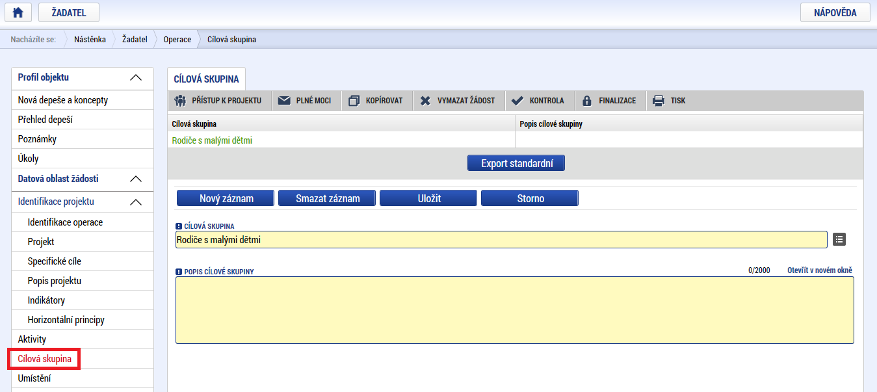
Cílová skupina
Notes:
Obsah číselníku nastaven na výzvě.
Cílová skupina – výběr z číselníku
Popis cílové skupiny – identifikace, velikost, struktura, potřeby, zapojení cílové skupiny v průběhu projektu.
Podstatná změna projektu - zahrnutí nové cílové skupiny, tj. rozšíření projektu i na osoby, na které projekt původně zaměřen nebyl.
Ke každé zvolené cílové skupině doplňte bližší popis, který by měl obsahovat zejména informace o identifikaci cílové skupiny, její velikosti a struktuře, popis potřeb cílové skupiny, posouzení potenciálu cílové skupiny uplatnit se na trhu práce a popis zapojení cílové skupiny v průběhu projektu.
Po zadání každé cílové skupiny je nutné záložku uložit pomocí tlačítka Uložit. Uložené údaje se zobrazí v souhrnné tabulce.

Slide 62
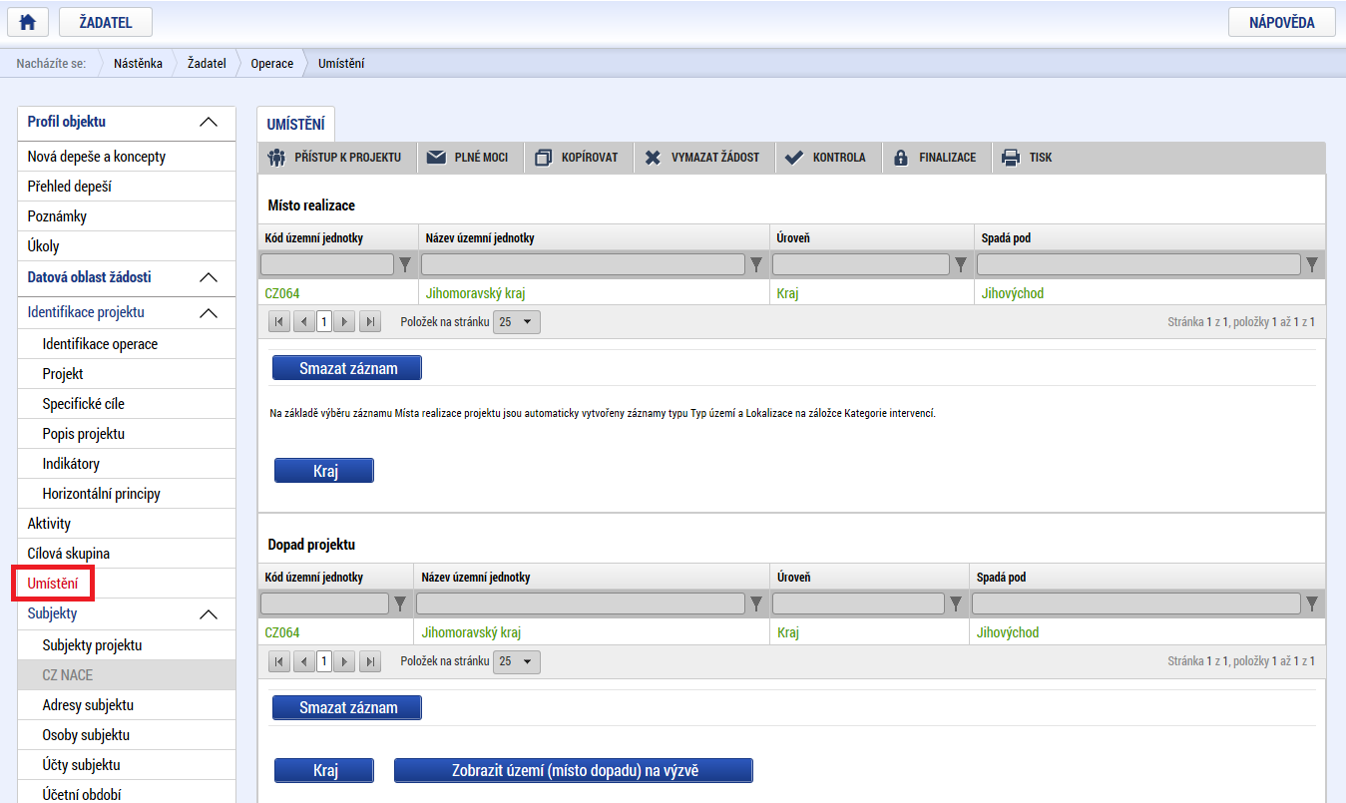
Umístění
Notes:
Povolené místo realizace a povolené místo dopadu projektu jsou stanovena ve výzvě.
Místo realizace - realizace aktivit projektu ve prospěch cílových skupin, příp. lokalita, kde vznikají výstupy či výsledky projektu. Detail kraje v ČR.
Místo dopadu - území, které má z realizace projektu prospěch. Může zahrnovat pouze území, z jehož alokace je daná výzva financována. Detail kraje v ČR. Pouze ČR.
Změna místa realizace nebo území dopadu, které nemají dopad na způsobilost výdajů – nepodstatná změna.
V rámci záložky Umístění vyplní žadatel údaje o tom, kde bude projekt realizován (Místo realizace) a na jaké území bude mít realizace projektu dopad (Dopad projektu).

Slide 63
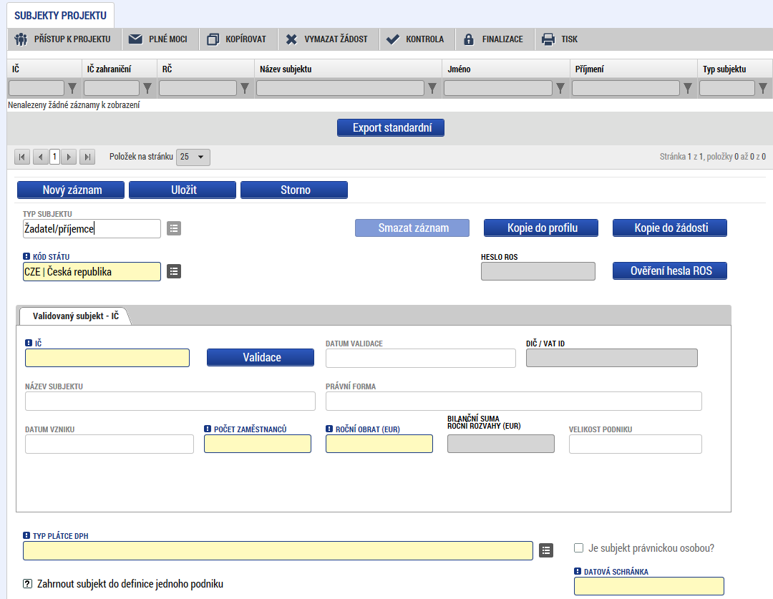

Subjekty projektu
Vybrat Typ subjektu.
Nejdůležitější je typ
Po zadání subjektu typu Žadatel/příjemce se zpřístupní záložka Rozpočet.
Vyplnit IČ a Validovat.
  Po úspěšné validaci jsou data doplněna z ROS (registr osob).
  Pokud nelze validovat, kontaktujte technickou podporu iskp@mpsv.cz.
  Počet zaměstnanců
  a Roční obrat – vazba
  na hodnocení projektu – eliminační kritérium Ověření administrativní, finanční
  a provozní kapacity žadatele.
Notes:
Údaje o subjektech, které se k projektu vztahují.
Přičemž v rámci této skupiny se rozlišují (a pokud jsou relevantní, musí být na této záložce vyplněny subjekty):
• Žadatel/příjemce
• Osoba s podílem v právnické osobě žadatele/příjemce
• Osoby, v nichž má žadatel/příjemce podíl
• Partner s finančním příspěvkem
• Partner bez finančního příspěvku
• Zřizovatel Obec
• Zřizovatel / Nadřízený kraj
• Zřizovatel OSS
• Financující kapitola SR
• Financující OSS
• Dodavatel
Viz Pokyny pro vyplnění formuláře žádosti o podporu z OPZ, kapitola 6.2.10 Záložka Subjekty projektu.
Na záložce se uvádí údaje za poslední uzavřené účetní období. Relevantní jsou údaje za poslední schválené účetní období. Pokud se údaje týkají nově založené společnosti, uveďte nuly.
Pole Roční obrat (EUR):
Jaké kurzy pro převod měn se používají?
Pro převod na EUR se použije kurz Evropské centrální banky ke dni účetní závěrky. Kurz je k dispozici na webových stránkách banky https://www.ecb.europa.eu/ecb/html/index.en.html.
V poli Typ plátce DPH se vybírá z číselníku:
• Nejsem plátce DPH
• Jsem plátce DPH a nemám zákonný nárok na odpočet DPH ve vztahu k aktivitám projektu
• Jsem plátce DPH a mám nárok na odpočet DPH ve vztahu k aktivitám projektu - tuto variantu zvolte i pro případy, kdy má subjekt nárok pouze na částečný odpočet DPH ve vztahu k aktivitám projektu
POZOR: Toto pole je povinné k vyplnění u všech typů subjektů. Relevantní je ovšem pouze pro ty subjekty, u kterých je předpokládáno, že podporu využijí na úhradu výdajů, které jim v souvislosti s realizací projektu vzniknou, tj. relevantní je pouze pro žadatele/příjemce a partnera s finančním příspěvkem.
Systém IS KP14+ je napojený na Základní registry. Systém základních registrů obsahuje tyto čtyři registry:
• Registr osob – ROS (gestorem je Český statistický úřad)
• Registr obyvatel – ROB (gestorem je Ministerstvo vnitra)
• Registr územní identifikace, adres a nemovitostí – RÚIAN (gestorem je Český úřad zeměměřický a katastrální)
• Registr práv a povinností – RPP (gestorem je Ministerstvo vnitra)

Slide 64
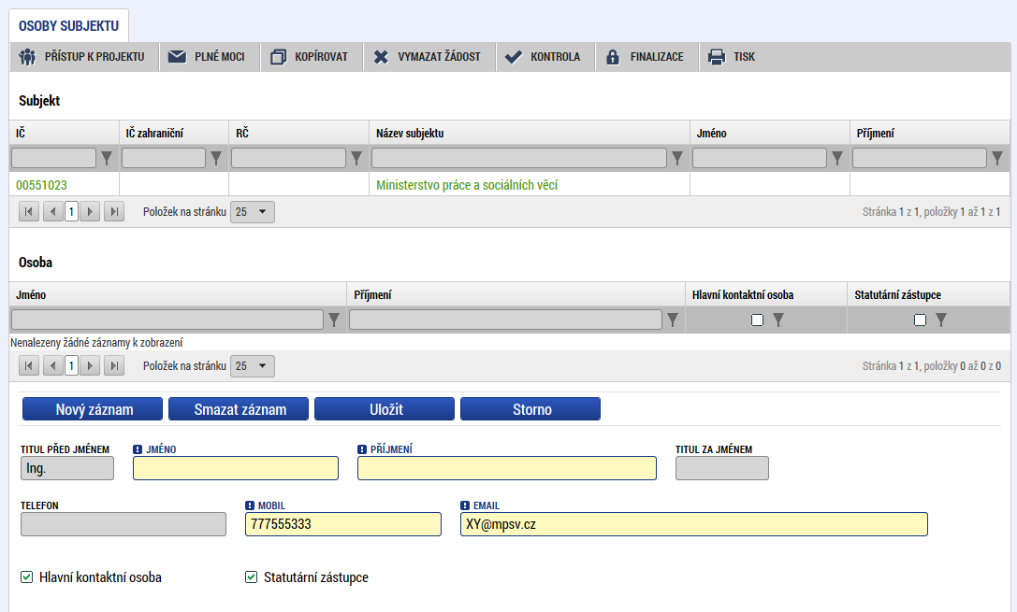
Osoby subjektu
Nutno vložit hlavní kontaktní osobu a minimálně jednoho statutárního zástupce (rozlišit zaškrtnutím checkboxu).
Každá další osoba je vložena pomocí Nový záznam.
Notes:
Osoby subjektu – musí být zadán statutární zástupce a hlavní kontaktní osoba – jméno, příjmení, telefon, e-mail

Slide 65
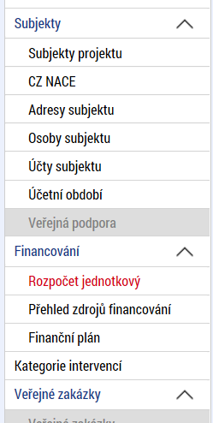
ÚČTY SUBJEKTU, ÚČETNÍ OBDOBÍ, KATEGORIE INTERVENCÍ
Záložky Účty subjektu, Účetní období a Kategorie intervencí se v žádosti o finanční podporu nevyplňují, jsou NEeditovatelné!!!
Žadatel vyplňuje až před přípravou právního aktu na vyzvání poskytovatele podpory.
Pokyny k doplnění žádosti o podporu v IS KP14+ před vydáním
právního aktu (v aktuálním vydání).
  https://www.esfcr.cz/formulare-pro-uzavreni-pravniho-aktu-a-vzory-pravnich-aktu-o-poskytnuti-podpory-na-projekt-opz/-/dokument/798824
Notes:
Účty subjektu – až při tvorbě právního aktu.
Účetní období – až při tvorbě právního aktu, při veřejné podpoře.

Slide 66
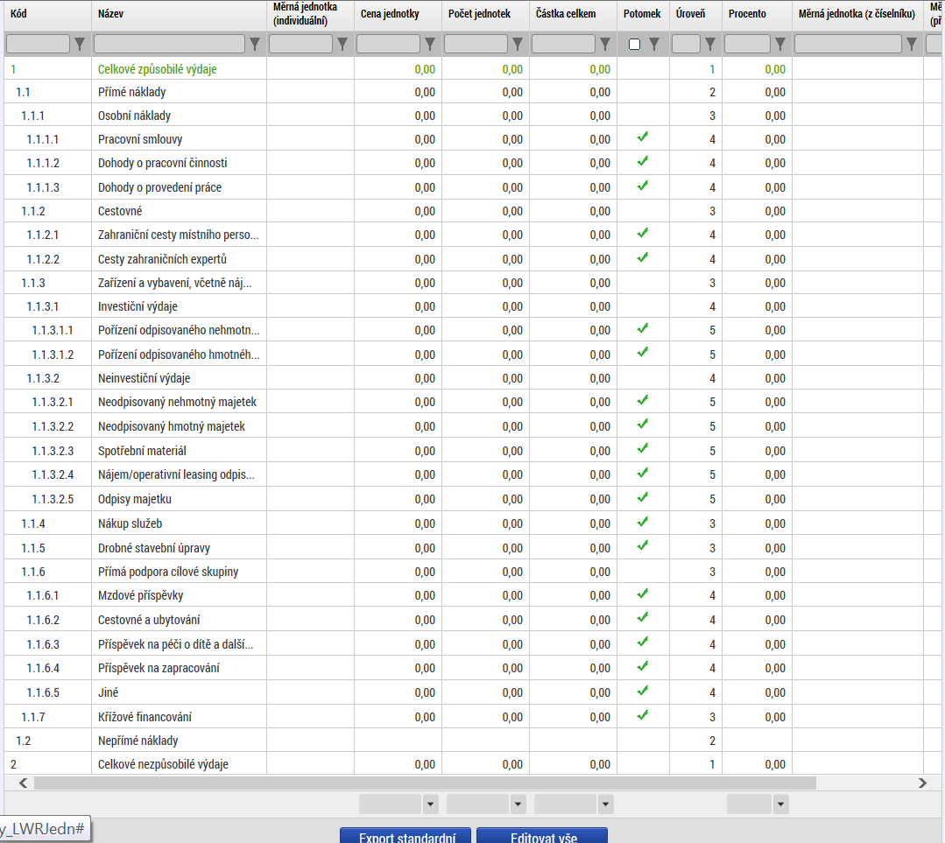
Rozpočet jednotkový
Přímá editace nákladů.
Editovat vše (tlačítko
pod rozpočtem umožňuje přímé vpisování nákladů do rozpočtu.
Po vyplnění celého rozpočtu tem) –stačí zmáčknout Uložit vše.
Možno exportovat
do Excelu!!!
Notes:
Základní struktura rozpočtu je stanovená (viz Pokyny k vyplnění), žadatel rozpočet specifikuje řádky v nižší úrovni struktury.
Potřebné být konkrétní (posouzení efektivity a hospodárnosti).
Zpracovává se jeden rozpočet (nedělá se detail po subjektech, ani detail na kalendářní roky).
Řádek Celkové nezpůsobilé výdaje OPZ nepoužívá, ale systém jej zobrazuje; NN se vypočtou automaticky.

Slide 67
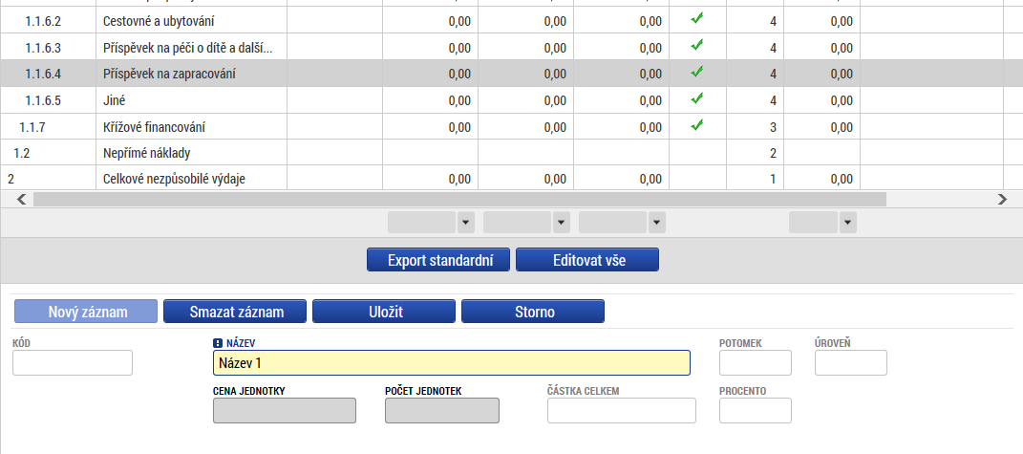
Rozpočet jednotkový
Editace po jednotlivých řádcích.
Aktivní řádek možno editovat přímo pod rozpočtem.
U položek označených zelenou fajfkou, je možno vytvářet podpoložky – přes tlačítko Nový záznam.
Každou vyplněnou/založenou položku je potřeba ULOŽIT!!!
Notes:
Pro zadání řádku nižší úrovně je nutné kliknout na položku úrovně, do které má být řádek založen; poté Nový záznam a vyplnit Název nákladu, Měrnou jednotku, Cenu jednotky a Počet jednotek.

Slide 68
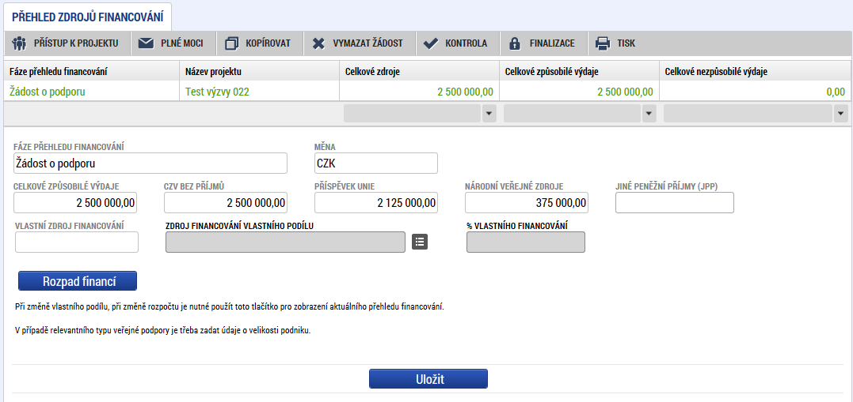
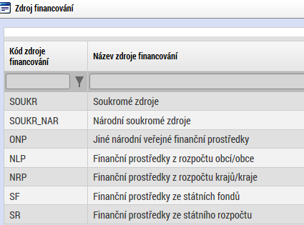
Přehled zdrojů financování
Přehled zdrojů financování
Rozpad zdrojů financování pomocí tlačítka Rozpad financí.
Po každé změně rozpočtu nutno provést rozpad financí znovu.
Notes:
Vyplněný rozpočet na žádosti o podporu je podkladem pro Přehled zdrojů financování. Rozpad na jednotlivé zdroje financování provádí systém na pokyn uživatele.
Žadatel uvádí % spolufinancování ze svých zdrojů a typ zdrojů - % pro vlastní zdroj.
U některých právních forem je automaticky doplněno, z jaké kategorie financí je vlastní zdroj (např. rozpočet obce, jiné národní zdroje), u některých právních forem to nebylo možné stanovit (žadatel to musí upřesnit sám).
Pokud žadatel počítá s tím, že realizace projektu vygeneruje čisté příjmy (a to žadateli/příjemci či partnerům), je nutné je vyčíslit v poli Jiné peněžní příjmy.
Žadatel uvádí Jiné peněžní příjmy (JPP).
Uvádí se ČISTÉ příjmy, tj. ty, které jsou nad rámec výdajů za zdroje příjemce.
Kategorie Příjmy podle čl. 61 nejsou pro ESF projekty relevantní.
Na základě % vlastního zdroje a JPP se provede rozpad celkových způsobilých výdajů (z rozpočtu) na jednotlivé zdroje financování.
Při změně celkových způsobilých výdajů v rozpočtu je nutné znovu provést rozpad (hlídá finalizační kontrola).
Pro projekty, které budou spolufinancovány z vlastních zdrojů žadatele (případně partnera) platí pro vyplnění pole Jiné peněžní příjmy následující:
Do tohoto pole uvádějte jen tu část očekávaných příjmů, která převyšuje objem vlastního financování projektu. Příjmy nižší nebo rovnající se částce vlastního spolufinancování do tohoto pole nepište. (Podle pravidel příjmy nepřesahující částku, kterou do financování projektu vkládá příjemce podpory, nejsou čistými příjmy a nesnižují tak podporu projektu ze zdrojů ŘO.) Více informací o tom, jaké příjmy vygenerované projektem patří do čistých příjmů, je uvedeno ve Specifické části pravidel pro žadatele a příjemce v rámci OPZ pro projekty se skutečně vzniklými výdaji a případně také s nepřímými náklady.
Číselník může kromě „Národní soukromé zdroje“ nabízet položku „Soukromé zdroje“. Tuto položku ovšem v případě OPZ nikdy nevybírejte. Protože v případě OPZ se soukromé zdroje započítávají do národního spolufinancování (tj. prostředky, které musí doplňovat zdroje Evropského sociálního fondu, mohou pocházet jak z veřejných, tak ze soukromých zdrojů), je pro OPZ pro prostředky z privátního sektoru vždy používáno značení Národní soukromé zdroje.

Slide 69
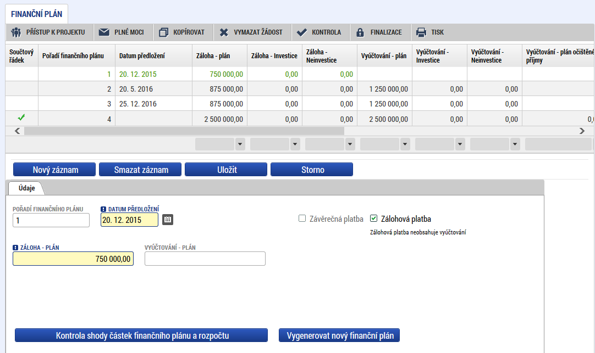
Finanční plán
Možno vytvářet ručně pomocí vyplňování žlutých polí.
Kontrola shody částek finančního plánu a rozpočtu.
Možno vygenerovat finanční plán - podle nastavení výzvy.
Notes:
Vytváří žadatel ručně nebo se vygeneruje automaticky (pokud vyhlašovatel na výzvě aktivoval automatické generování).
Obsahuje tolik řádků, kolik žádostí o platbu se na projektu dá předpokládat (obecně 1x za 6 měsíců); případně se upraví před vydáním právního aktu či následně.
EX ANTE: pole Záloha – plán pro zálohu a Vyúčtování – plán pro vyúčtování zálohy
EX POST: pole Vyúčtování – plán
Uvádí se částky za všechny zdroje financování projektu (včetně případných vlastních zdrojů žadatele).
Uvádí se datum předložení žádosti o platbu:
- předkládané v průběhu realizace projektu 1 měsíc od konce monitorovacího období
- u závěrečné žádosti o platbu pak 2 měsíce od ukončení posledního monitorovacího období, tj. od ukončení realizace projektu
Finanční plán musí odpovídat celkovým způsobilým výdajům v rozpočtu (hlídá finalizační kontrola).

Slide 70
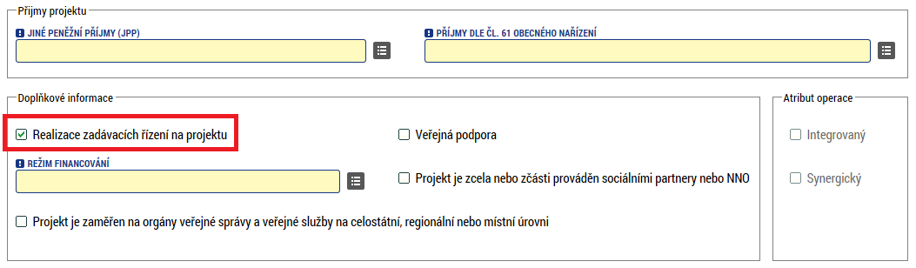
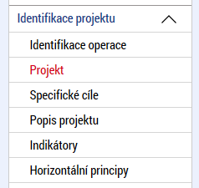
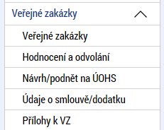
Veřejné zakázky
Záložka Projekt
(sekce Identifikace projektu)
Záložka Veřejné zakázky
Zjednodušeně se jedná o zakázky
s předpokládanou hodnotou dosahující či vyšší než 400.000 Kč bez DPH nebo s přepokládanou hodnotou dosahující či vyšší než 500.000 Kč
bez DPH v případě, že zadavatel nepatří mezi veřejné
či sektorové zadavatele podle § 2 odst. 2 a 6 zákona
č. 137/2006 Sb., o veřejných zakázkách, a zároveň podpora poskytovaná na tuto zakázku není vyšší než 50 %.
Notes:
Oblast Veřejných zakázek se zaktivuje po zaškrtnutí checkboxu Realizace zadávacích řízení na projektu na záložce Projekt (sekce Identifikace projektu) a uložení této změny.
IS KP14+ používá pro zadávací řízení i pro výběrová řízení pojem veřejné zakázky.
Jakmile je změna uložena, jsou zpřístupněny datové oblasti k zadání údajů o plánovaných (či už zrealizovaných) výběrových/zadávacích řízeních. Jedná se o zaktivnění následujících záložek:
• Veřejné zakázky
• Hodnocení a odvolání
• Návrh/podnět na ÚOHS
• Údaje o smlouvě/dodatku
• Přílohy k VZ
V IS KP14+ se k zakázkám vyplňují záložky
1) Veřejné zakázky, 2) Údaje o smlouvě/dodatku, 3) Hodnocení a odvolání, 4) Návrh/podnět na ÚOHS, 5) Přílohy k VZ
Záložka Údaje o smlouvě/dodatku
Zakládá se každá podepsaná smlouva i dodatek
Záložka Hodnocení a odvolání
Údaje o procesu zadávání a také o vybraném dodavateli
Dodavatel musí být nejprve zaevidován mezi SUBJEKTY projektu
Lze vyplnit údaje k případným námitkám vzneseným k zadavateli
Záložka Návrh/podnět na ÚOHS
Eviduje se agenda týkající se řízení ze strany ÚOHS
Záložka Přílohy k VZ
Záložka Přílohy k VZ slouží k předání dokumentace k zakázce na ŘO
Záložka Veřejné zakázky
Uživatel eviduje všechny zakázky s vazbou na projekt (včetně těch plánovaných), které musí na základě pravidel OPZ nebo právních předpisů zadat prostřednictvím zadávacího/výběrového řízení, více viz Obecná část pravidel pro žadatele a příjemce v rámci OPZ.

Slide 71
Veřejné zakázky
Méně než 400/500 tis. Kč bez DPH | Od 400/500 tis. Kč do 2mil./6mil. Kč bez DPH | Od 2 mil./6mil. Kč bez DPH
Neprovádí se výběrové řízení | Výběr dodavatele je vázán na VŘ | Výběr dodavatele je vázán na VŘ
Rozhodnutí o dodavateli vychází z dříve získaných informací na trhu (resp. cenách) nebo průzkumu trhu Doložení účetního dokladu – zřejmý předmět zakázky, množství plnění a cena | Povinnost zveřejnit výzvu na esfcr.cz Zápis o hodnocení nabídek Písemná smlouva s dodavatelem (alespoň ve formě písemné potvrzené objednávky dodavatelem) | Dle zákona č.137/2006 Sb., o veřejných zakázkách Povinnost zveřejnění Zápis o posouzení a hodnocení nabídek Písemná smlouva s dodavatelem (nepostačuje objednávka)
Veřejné zakázky
ÚČELOVÉ DĚLENÍ PŘEDMĚTU VZ JE NEPŘÍPUSTNÉ !!!
Notes:
Veřejným zadavatelem podle § 2 odst. 1 zákona je ČR, státní příspěvková organizace, územní samosprávný celek nebo příspěvková organizace, u níž funkci zřizovatele vykonává územní samosprávný celek.
Dotovaným zadavatelem je právnická nebo fyzická osoba, která zadává veřejnou zakázku hrazenou z více než 50 % z peněžních prostředků z veřejných zdrojů, nebo pokud peněžní prostředky poskytnuté na veřejnou zakázku z těchto zdrojů přesahují 200.000.000 Kč, přičemž se může jednat i o peněžní prostředky poskytované prostřednictvím jiné osoby (např. partnerovi prostřednictvím příjemce).
Sektorovým zadavatelem je osoba vykonávající některou z relevantních činností podle § 4 zákona (např. v odvětvích teplárenství, plynárenství, elektroenergetiky, vodárenství aj.) za zákonem blíže specifikovaných podmínek.
Veřejnými zakázkami malého rozsahu jsou veřejné zakázky na dodávku či nákup služeb, jejichž předpokládaná hodnota nedosahuje 2.000.000 Kč bez DPH, a zakázky na stavební práce, jejichž předpokládaná hodnota nedosahuje 6.000.000 Kč bez DPH. Podlimitními a nadlimitními veřejnými zakázkami jsou veřejné zakázky s předpokládanou hodnotou vyšší, než je uvedeno v předchozí větě.
Obchodní společnosti, družstva, neziskové organizace, fyzické osoby a další neveřejní zadavatelé zadávají zakázky na dodávky či služby s předpokládanou hodnotou nejméně 2.000.000 Kč bez DPH a vyšší (resp. zakázky na stavební práce s předpokládanou hodnotou nejméně 6.000.000 Kč bez DPH a vyšší) podle kap. 20.5 (tj. kapitoly pro zadávání zakázek, na které se nevztahují postupy upravené zákonem č. 137/2006 Sb.) pouze v případech, kdy bude jejich zakázka hrazena nejvýše z 50 % z veřejných zdrojů. Bude-li zakázka takových zadavatelů hrazena z více než 50 % z veřejných zdrojů, zadávají zakázky přesahující hodnotu 2.000.000 Kč bez DPH v režimu zákona č. 137/2006 Sb.
Veřejným zadavatelem je také jiná právnická osoba, pokud byla založena či zřízena za účelem uspokojování potřeb veřejného zájmu, které nemají průmyslovou nebo obchodní povahu, a pokud je financována převážně státem či jiným veřejným zadavatelem nebo je státem či jiným veřejným zadavatelem ovládána nebo stát či jiný veřejný zadavatel jmenuje či volí více než polovinu členů v jejím statutárním, správním, dozorčím či kontrolním orgánu.
Pokud tito zadavatelé nepatří jako tzv. jiná právnická osoba mezi veřejné zadavatele, kteří jsou povinni zadávat podlimitní a nadlimitní zakázky postupy podle zákona, resp. mezi sektorové zadavatele, kteří postupy podle zákona zadávají své nadlimitní zakázky.
MAS (resp. Příjemci) se řídí podmínkami stanovenými v Obecné části pravidel pro žadatele a příjemce v rámci OPZ, kapitola 20 Pravidla pro zadávání zakázek.
Kontrolu administrace VZ provádí ŘO.
Od přepokládané hodnoty VZ 2 mil. Kč bez DPH se musí veřejný a dotovaný zadavatel řídit zákonem č.137/2006 Sb., o veřejných zakázkách.
Výdaje na pořízení plnění musí i v OPZ splňovat pravidla hospodárnosti, efektivnosti a účelnosti.
Dále je zadavatel povinen dodržet zásady transparentnosti, rovného zacházení a nediskriminace.

Slide 72
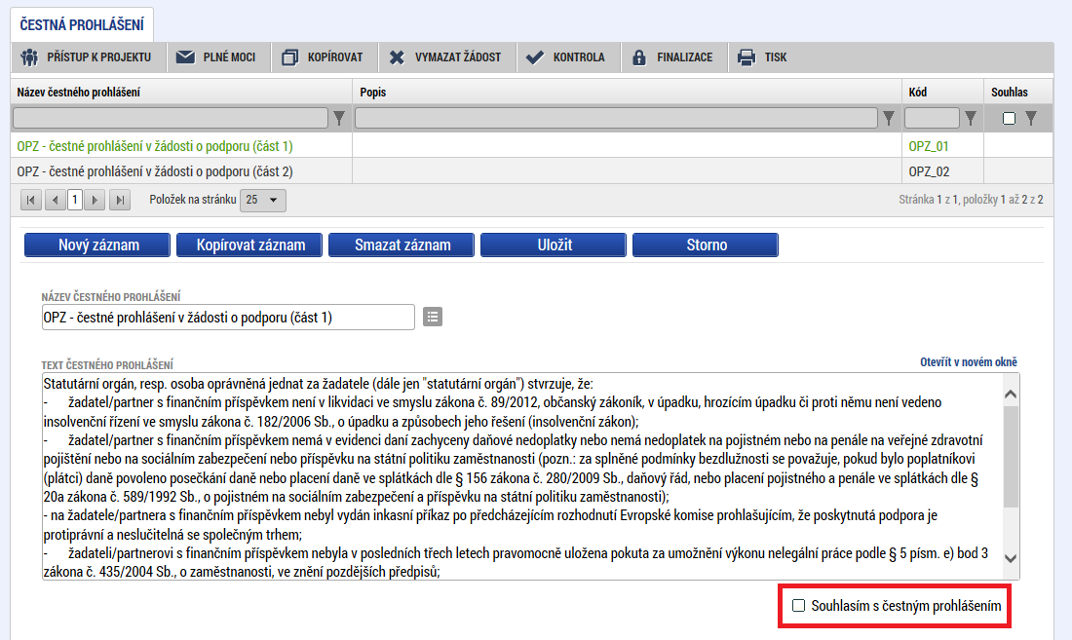
Čestné prohlášení
Zaškrtnout checkbox u požadovaných čestných prohlášení a každý řádek uložit.
Editace se omezuje na vyznačení souhlasu s textem prohlášení, textové pole s obsahem prohlášení nelze editovat.
Notes:
Žadatel nemůže editovat, musí potvrdit soulad s obsahem předpřipraveného prohlášení.
Potvrzuje např. pravdivost údajů, bezdlužnost, absenci citlivých údajů v žádosti, souhlasí s uváděním v seznamu příjemců, vylučuje dvojí financování, akceptuje, že neumožnění ex ante kontroly je důvod pro vyloučení z hodnocení, bere na vědomí závazek mít aktivní datovou schránku.
Z technických důvodů je čestné prohlášení v IS KP14+ evidováno ve dvou částech; žadatel musí na každou část kliknout (tj. otevřít jej pro editaci) a potvrdit, že s čestným prohlášením souhlasí (zaškrtnutím checkboxu „Souhlasím s čestným prohlášením“).

Slide 73
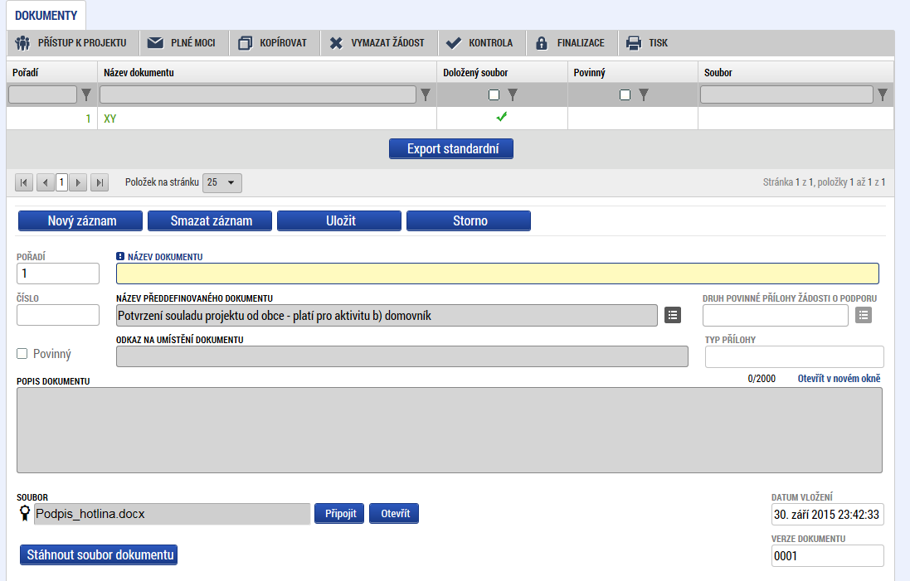
Dokumenty
Požadované dokumenty jsou uvedeny v textu výzvy MAS/ŘO.
Předdefinovaný vzor/formulář přílohy stáhnete přes tlačítko Stáhnout soubor dokumentu.
Tlačítkem Připojit fyzický soubor připojíte a záznam uložte.
Notes:
Patří sem všechny přílohy žádosti o podporu (povinné i nepovinné).
Systém automaticky přílohy čísluje, uživatel každé příloze připojuje vlastní název.
Pokud výzva k předkládání žádostí o podporu stanovila povinnost předložit spolu se žádostí o podporu nějaký dokument, pak je tato povinná příloha zařazena do číselníku v poli „Název předdefinovaného dokumentu“.
Pokud se nejedná o povinnou přílohu, pak se toto pole ponechává prázdné.
Záložka Seznam odborností projektu je pro žadatele needitovatelná, žadatel na této záložce žádná data nevyplňuje.

Slide 74

Operace se žádostí
Horní příkazový řádek obsahuje:
  Přístup k projektu
  Plné moci
  Kopírovat
  Vymazat žádost
  Kontrola
  Finalizace
  Tisk

Slide 75
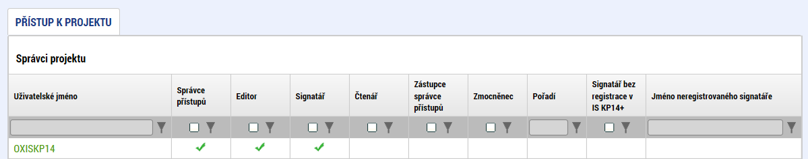
Přístup k projektu
Uživatel, který žádost založil se automaticky stává Správcem přístupů.
Možno zpřístupnit žádost dalším uživatelům, včetně pracovníků technické podpory iskp@mpsv.cz.
Nastavit práva uživatelů:
  Čtenář
  Editor
  Signatář
  Správce přístupů
  Zástupce správce přístupů
Notes:
Stisknutím tlačítka Přístup k projektu se zobrazí obrazovka, v rámci které lze přidělit/odebrat role v rámci dané žádosti o podporu konkrétním uživatelům, kteří jsou v IS KP14+ registrováni. S výjimkou níže uvedeného „Neregistrovaného signatáře“ není možné přidělit přístup k žádosti/projektu někomu, kdo pro aplikaci IS KP14+ jako uživatel neexistuje. Neregistrovaný signatář navíc skutečný přístup nemá, protože bez uživatelského konta v IS KP14+ nemůže data žádným způsobem prohlížet ani editovat.
Uživatel, který žádost o podporu založil, je aplikací IS KP14+ určen jako správce přístupů a má právo přidělit/odebrat k dané žádosti příslušné role dalším uživatelům.
Rozlišují se role:
- čtenář = data jsou mu zobrazena pouze k náhledu,
- editor = má možnost zápisu změn,
- signatář = je odpovědný za podepisování žádosti o podporu a na ní navázaných prvků, které samostatný podpis vyžadují,
- správce přístupů
- zástupce správce přístupu = role, která má stejná práva jako správce přístupu.
Upozornění!
Přístup k žádosti nelze měnit (přidávat nové přístupy/rušit přístupy stávající), pokud je žádost o podporu ve stavu „Finalizována“. Ve všech ostatních stavech (tj. ve stavu Rozpracována i Podána) lze měnit přístupy k žádosti (přidávat i rušit sdílení osob).

Slide 76
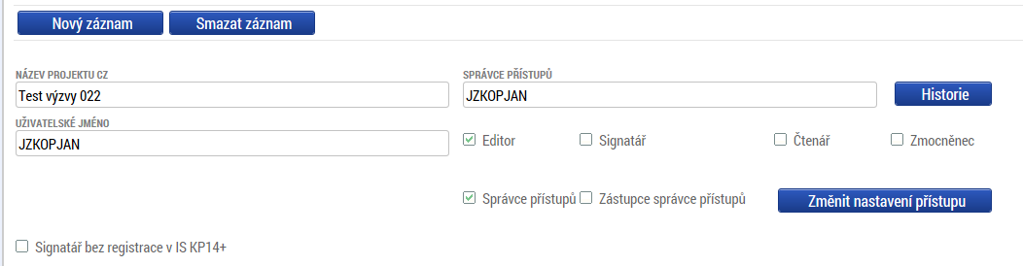
Přístup k projektu
Přidělení přístupu novému uživateli pomocí tlačítka Nový záznam.
Změna práv stávajících uživatelů – Změnit nastavení přístupů.
Notes:
Přidělení role
Stiskem tlačítka Nový záznam, zadáním uživatelského jména osoby, pod nímž je registrována v IS KP14+ a zaškrtnutím vybraného checkboxu (editor, signatář, čtenář) se příslušnému uživateli přiřadí konkrétní role k dané žádosti o podporu. Pokud je signatářů na žádosti založeno více než jeden, určuje se i pořadí, v jakém mají žádost o podporu podepisovat. Tlačítkem Uložit se záznam uloží.
Pro možnost finalizace a následného podpisu žádosti o podporu je nutné, aby v rámci žádosti vystupoval alespoň jeden uživatel s přiřazenou rolí signatář.
Signatář musí disponovat kvalifikovaným elektronickým podpisem (typ: osobní kvalifikovaný certifikát). Bez tohoto podpisu nemůže dokumentaci v IS KP14+ podepisovat.
POZOR: Během kontroly formálních náležitostí bude ověřováno, zda předloženou žádost o podporu podepsala osoba oprávněná za žadatele jednat (statutární zástupce, OSVČ).
Role signatáře ovšem nemusí být vždy přidělena statutárnímu zástupci (resp. v případě, že žadatelem je osoba samostatně výdělečně činná, pak této fyzické osobě), pokud je k žádosti připojena plná moc (či vnitřní předpis subjektu žadatele, který opravňuje určitou osobu k vystupování za subjekt žadatele vůči ŘO); k tomuto tématu více viz další slide Plné moci.

Slide 77
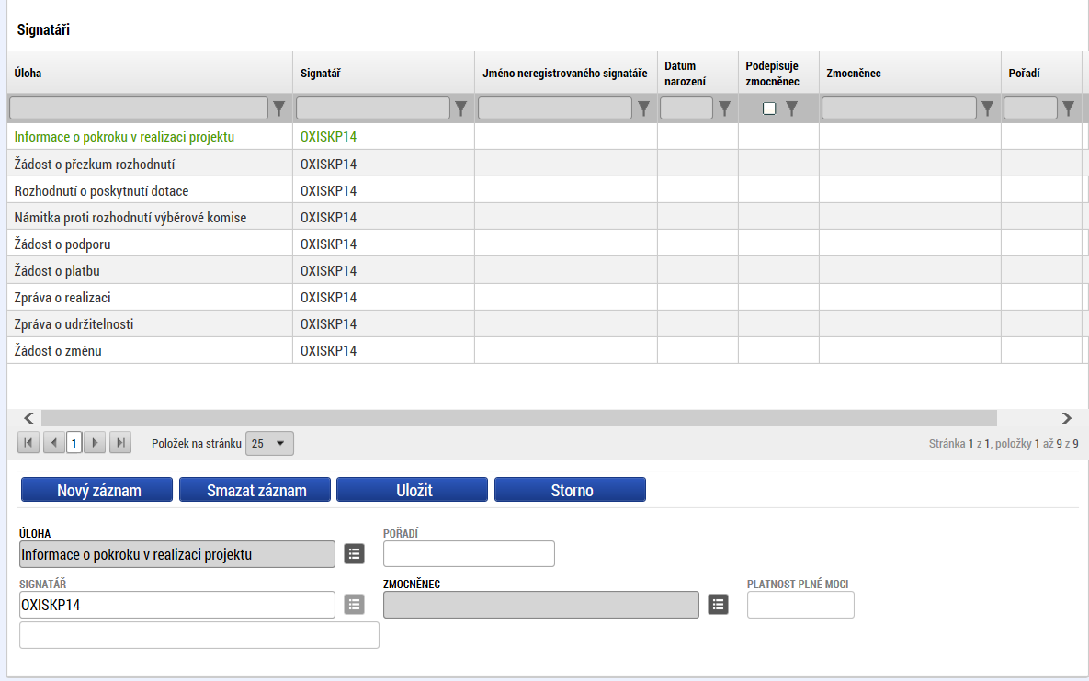
Přístup k projektu
Pokud má aplikace ISKP14+ umožnit signatáři podepsat žádost, musí mu být přidělena Úloha k podpisu.
Úlohu lze přidat pomocí tlačítka
Nový záznam.

Slide 78
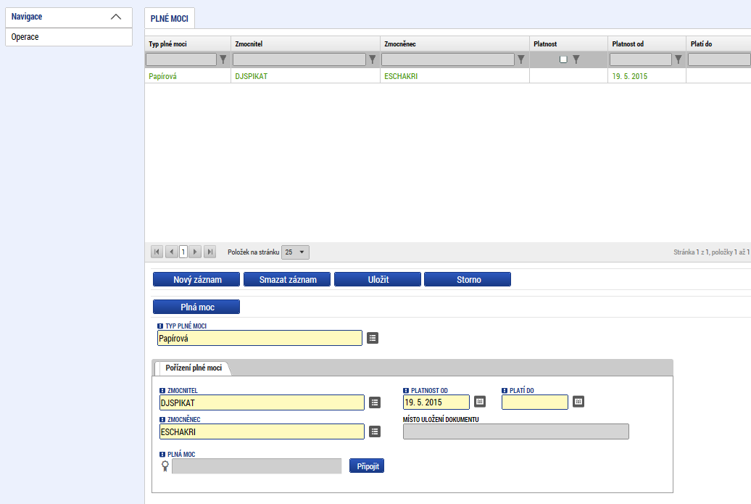
Plné moci
Notes:
V systému IS KP14+ je zapracována funkcionalita umožňující určité osobě (zmocniteli) pověřit podepsáním vybraných úloh nějakého jiného uživatele registrovaného v IS KP14+ (tj. zmocněnce).
Zmocnitelem je vždy statutární zástupce organizace (resp. v případě, že žadatelem je osoba samostatně výdělečně činná, pak tato fyzická osoba), tj. osoba, která je oprávněná zastupovat žadatele vůči ŘO.
Jak zmocnitel, tak zmocněnec musí být (před tím, než má dojít k zapsání plné moci do systému) na žádosti evidovaní jako uživatelé s rolí signatářů. Zatímco zmocnitel může být (pokud plná moc nemá být podepsaná elektronicky přímo v IS KP14+) evidován jako „Neregistrovaný signatář“ (viz kap. 5.1 Přístupy k projektu), zmocněnec musí být registrovaným uživatelem IS KP14+.
V případě, kdy bude využito tzv. papírové plné moci (viz níže), pak postačuje, aby byl zmocnitel na žádosti o podporu založen jako „Neregistrovaný signatář“, ale tento záznam může založit jakýkoli editor projektu.
Zmocněnec musí vždy disponovat osobním kvalifikovaným elektronickým podpisem (bez tohoto podpisu nemůže dokumentaci v IS KP14+ podepisovat).
V rámci výběru typu plné moci uživatel vybere, zda se jedná o plnou moc „elektronickou“, nebo „papírovou“.
Elektronickou plnou mocí se rozumí, že signatář podepíše plnou moc přímo v aplikaci IS KP14+ a uživatel, který je na základě plné moci zmocněn k nějakému úkonu, přímo v IS KP14+ potvrdí svým podpisem přijetí této plné moci. Podpisy se připojují k souboru, který je třeba vložit do IS KP14+.
Plné moci
Nutné podepsat zmocnění v IS KP14+ nebo vložit sken listiny se zmocněním.
Listinnou plnou mocí mohou být také vnitřní předpisy organizace, ze kterých vyplývá, že organizaci je oprávněn zastupovat např. řídící pracovník na určité pozici, avšak i vnitřní předpisy musí být podepsány.
Uvádí se platnost plné moci od – do.
Nutné nastavit, pro jaké činnosti je plná moc platná (zda jen pro žádost o podporu, nebo i další úkony).

Slide 79
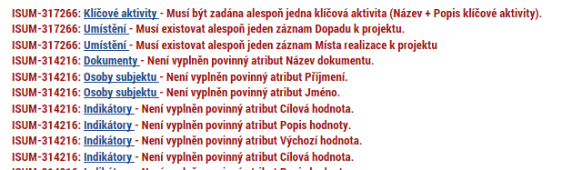
Kontrola
Provádíme zpravidla po vyplnění všech záložek (celé žádosti).
Můžeme využít i průběžně jako nápovědu jak správně dané pole vyplnit.
Všechny červené chybové hlášky nutno odstranit.
Kontrola proběhla v pořádku = možnost finalizovat!
Notes:
Tlačítko Kontrola slouží k ověření, zda jsou vyplněny všechny požadované údaje. Systém automaticky dle předem definovaných kontrol ověří, jednak zda jsou všechna povinná data vyplněna a dále ověří zadaná data ve vztahu k nastavení výzvy, pod kterou je žádost o podporu založena. Pokud nejsou všechna povinná data vyplněna (nebo neodpovídají podmínkám nastavení výzvy), zobrazí se odkaz na konkrétní záložku, kde je možné příslušná data doplnit/opravit. Kontrolu si může uživatel spustit kdykoli během procesu vyplňování žádosti o podporu.

Slide 80

Finalizace
Nutno v nastavení přístupů (záložka Přístup k žádosti) uvést/zatrhnout Signatáře.
I po finalizaci žádosti o podporu možno provést změny.
V PŘÍKAZOVÉM ŘÁDKU se objeví tlačítko STORNO FINALIZACE.
Poté opět nutno finalizovat.
POZOR!!!
  U finalizované žádosti nelze provádět změny v přístupech k projektu. Pokud je nutné změnu provést, musíte zmáčknout Storno finalizace na horní liště .
Notes:
Stiskem tlačítka Finalizace se projekt uzamkne pro další editaci a je připraven k podpisu s využitím kvalifikovaného elektronického podpisu (typ: osobní kvalifikovaný certifikát). Během procesu finalizace jsou spuštěny předem definované kontroly vyplnění všech povinných údajů žádosti o podporu (viz předchozí bod Kontrola). Není tedy možné finalizovat žádost, která nemá vyplněná všechna povinná pole.
Finalizaci lze před podpisem žádosti o podporu stornovat stiskem tlačítka Storno finalizace, které se objeví v horní liště poté, co byla provedena finalizace. Storno finalizace ovšem může provést pouze signatář žádosti.
Žádost lze následně opět editovat. (Před potvrzením storna finalizace kliknutím na Storno finalizace lze vyplnit textové pole Důvod vracení žádosti o podporu a poznamenat si v něm, co bylo důvodem storna, nicméně vyplnění tohoto pole není vyžadováno, je to možnost pro žadatele.)
Záložka Kopírovat
Po stisknutí tlačítka Kopírovat je žadatel systémem dotázán, zda skutečně chce vytvořit kopii.
Po potvrzení (tlačítkem OK) systém žadatele informuje tom, že žádost bude zkopírována.
Uživateli, který provedl zkopírování, dorazí depeše označená „Kopie žádosti dokončena“.
Vytvořená kopie žádosti o podporu se zobrazí v seznamu „Moje projekty“ toho uživatele, který proces kopírování zvolil. V rámci kopírování žádosti se přenesou některá data ze záložek originálu do kopie, nikoli však všechny údaje. Kopírovat lze založenou, finalizovanou i podanou žádost o podporu. Žádost není možné kopírovat v rámci různých výzev OPZ.
Po otevření zkopírované žádosti může žadatel na záložce „Identifikace operace“ vidět ve zkráceném názvu „Kopie:“ včetně původního názvu žádosti a v poli Identifikace zdrojového projektu je k dispozici HASH (Identifikace žádosti) původní žádosti nebo registrační číslo, pokud se jedná o žádost, která už byla předložena.
Záložka Vymazat žádost
Tlačítko Vymazat žádost slouží k odstranění žádosti o podporu. Žádost o podporu musí být ve stavu Rozpracována, aby mohlo dojít k jejímu vymazání. Žádost nelze smazat, pokud se nachází ve stavu Finalizována (v tomto případě je nutné nejprve provést Storno finalizace žádosti o podporu a až následně lze žádost smazat). Dokud žádost nepodepíší všichni signatáři, je možnost provést storno finalizace, tzn. je i možnost vymazat žádost o podporu. Jakmile je žádost o podporu podepsána všemi signatáři, nelze už storno finalizace provést, tudíž ji nelze ani smazat.
Záložka Tisk
Stisknutím tlačítka Tisk je vygenerován tiskový opis žádosti o podporu ve formátu pdf.
Žádost o podporu z OPZ se předkládá pouze elektronicky v IS KP14+, na ŘO se žádná listinná forma žádosti nezasílá.

Slide 81
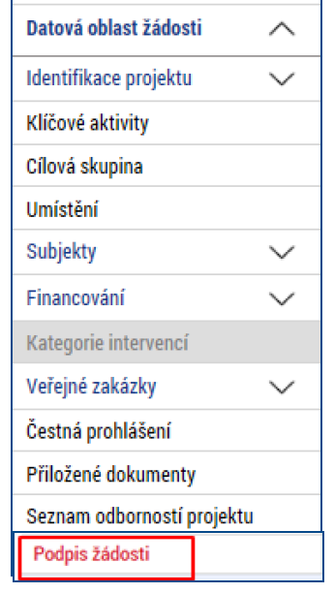
Podpis a podání žádosti
PODPIS ŽÁDOSTI
  Poslední záložka v levém menu.
  Zaktivní se až po úspěšné finalizaci.
  Podepisuje jeden či více signatářů (dle volby na záložce Identifikace operace → pole Způsob jednání).
  Nutný elektronický podpis (osobní kvalifikovaný certifikát).
PODÁNÍ ŽÁDOSTI
  Určeno na první záložce Identifikace operace (pole Typ podání) při vyplňování žádosti.
  Automaticky (nastaveno defaultně) x Ručně.
  Žádost podána současně s podpisem x Žádost ručně podána.
Notes:
Po finalizaci žádosti o podporu dochází v levém menu formuláře žádosti o podporu k aktivaci záložky Podpis žádosti.
Technicky mohou žádost podepisovat pouze ti uživatelé IS KP14+, kteří mají pro danou žádost o podporu přidělenu roli signatáře (blíže viz slide, kde je řešen přístup k žádosti/projektu). Pokud bylo v rámci datové oblasti „Přístup k projektu“ více signatářů a je určeno pořadí, v jakém mají žádost o podporu podepisovat, musí podepisování proběhnout v souladu s těmito zadanými údaji. Role signatáře ovšem nemusí být vždy přidělena statutárnímu zástupci, pokud je k žádosti připojena plná moc (či vnitřní předpis subjektu žadatele, který opravňuje určitou osobu k vystupování za subjekt žadatele vůči ŘO).

Slide 82
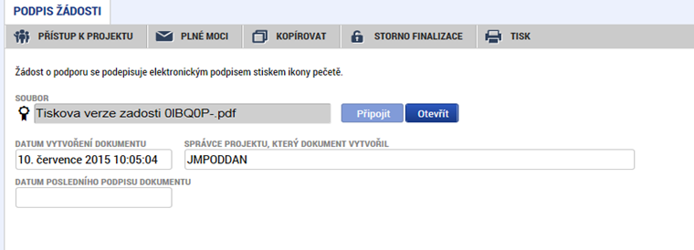

Podpis žádosti
Na záložce Podpis žádosti klikněte na ikonu pečeti.
Po úspěšném podepsání tiskové verze žádosti se černá ikona pečeti změní na zelenou.
Notes:
Po stisku ikony pečetě se zobrazí okno, v němž uživatel vybere certifikát pro podepisování, kterým disponuje, a také určí cestu k tomuto svému certifikátu (uloženému v nějakém souboru pro aplikaci IS KP14+ dostupném). Stiskem tlačítka Disk a následným výběrem příslušného souboru, připojí uživatel certifikát pro podpis žádosti o podporu. Viz následující slide.

Slide 83
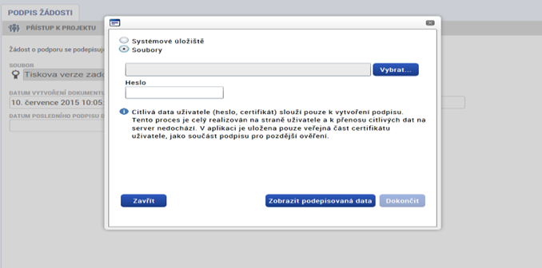
Podpis žádosti
Označíte checkbox Soubory.
Přes tlačítko Vybrat vložíte soubor s elektronickým podpisem výběrem z adresářů vašeho počítače.
Vložíte Heslo.
Stisknete tlačítko Dokončit.

Slide 84
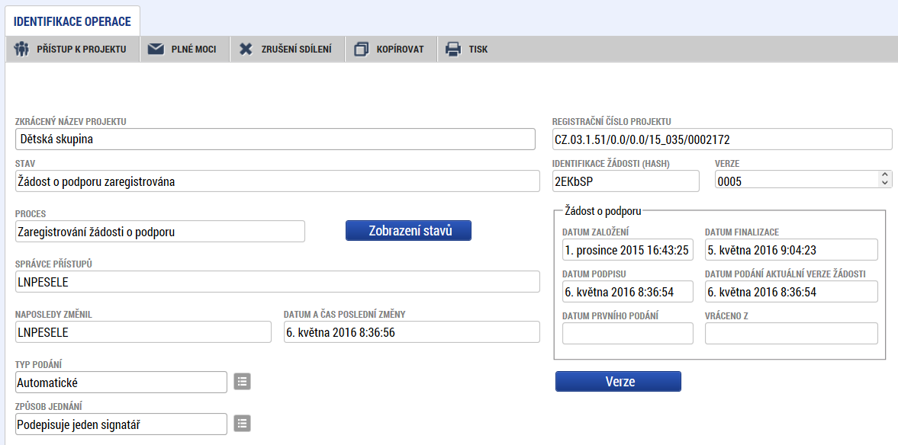
Stav žádosti
Datum a čas jednotlivých operací se žádostí od jejího založení až po podání.
Možno sledovat stav podané žádosti během její administrace v systému ŘO OPZ (CSSF14+).
Pokud je žádost správně podána, je doplněno Registrační číslo projektu.

Slide 85
Důležité odkazy
Obecná část pravidel pro žadatele a příjemce v rámci OPZ
https://www.esfcr.cz/file/9002/
Specifická část pravidel pro žadatele a příjemce v rámci OPZ
https://www.esfcr.cz/file/9003/

Slide 86
Spojení na vyhlašovatele výzvy- Řídící orgán OPZ – pro konzultaci projektových záměrů
Ing. Blanka Matějková e-mail: blanka.matějkova@mpsv.cz, tel.: 221 925 698
Ing. Markéta Valová, e-mail: marketa.valova@mpsv.cz, tel.: 950 195 739
Odpovědi na časté otázky: https://forum.esfcr.cz

